Slide 1

Product management
Курс «Менеджмент разработки ПО»
Разработка продуктов
© Валерий Студенников

Slide 2
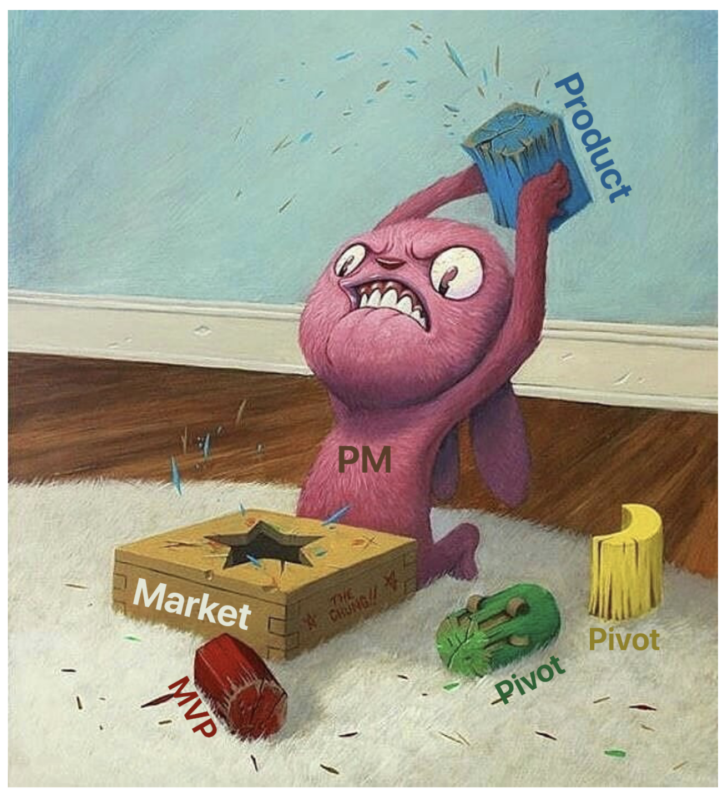
Какие темы затронем?
Product management (Управление продуктом)
Customer development
Продуктовые исследования
Customer Journey Map

Slide 3

Управление продуктом — это круто
«Умение работать со своим продуктом, понимать, как идея превра­щается в готовый продукт … может быть полезным и разработчикам, и инженерам, и основателям стартапов, и сотрудникам отделов продаж и многим другим специалистам в ИТ-компаниях, а не только менедже­рам по продукту»
Управление продуктом — это круто, актуально, интересно и полезно, даже если вы обычный разработчик. Чем лучше вы понимаете в продукте — тем выше ваша ценность как разработчика.
У продуктолога гораздо больше влияние на результат, чем у разработчика (даже тимлида/техлида) и ответственность выше.
Продуктолог — фактически самый значимый человек в продукте и для продуктовой компании.
Действия продуктолога влияют на рынок, и его продукты могут улучшать жизнь людей
Хорошие продукты — это в большей степени заслуга продактов, нежели разработчиков.
Мало рутины, всё очень быстро меняется, в т. ч. сама профессия.
Примеры сильных отечественных продуктовых команд: Miro / Skyeng / Lingualeo / Ultimate Guitar / Яндекс и т.п.
Примеры из СГАУ:
Илья Красинский (гуру product management и unit-экономики)
Антон Катков (основатель и product manager двух международных стартапов)

Slide 4
Почему продактом быть круто?
Постоянный профессиональный рост / challenge
Никогда не скучно
Востребованная и суперактуальная профессия
Постоянно появляются новые продукты
Твои действия влияют на рынок, твои продукты могут улучшить жизни людей
Активное комьюнити продактов в России
Высокооплачиваемая работа (вы ближе к деньгам, вы очень ценный игрок
Понимаете что нужно сделать, можете собрать под это команду, сделать продукт и получить профит
Карьерные перспективы, быстрый рост
Мало рутины
Возможность удалённой работы
Самореализация

Slide 5
Сложности профессии
Высокий уровень ответственности
Много коммуникаций
С руководством, командой, пользователями и т.п.
Риск эмоционального выгорания
Высокие требования к проф. навыкам

Slide 6
Кто такой Product Manager
Просто запомните:
Вы — крайний
Ответственны за общий результат
За продуктовые метрики
За прибыль
За мотивацию подчинённых команды

Slide 7
За что отвечает продакт-менеджер?
Построение продукта
Как сделать продукт, который будет востребован и интересен?
Монетизация
Как на этом всём заработать?
Процессы
Процесс общения с пользователями
Процесс работы с командой разработки
Продакт определяет «что должно быть сделано» (Куда мы движемся?)
и его целью является увеличение прибыли компании

Slide 8
Навыки Product Manager
Построение продукта
Стратегия и изучение рынка
Customer Development
Приоритезация задач
UI/UX
Техники быстрой проверки гипотез
Создание требований и описание работы фичей
Продуктовая аналитика
Монетизация
Моделирование экономики продукта
Построение и оптимизация воронки
Первая сессия
Конверт в 1ю и 2ю покупки
Сегментация аудитории
Каналы возврата
Уменьшение оттока
Ценообразование
Модели монетизации
Понимание точек роста компании
Процессы
Общение со стекхолдерами
Донесение целей и вижена до команды, лидерство
Оптимизация скорости работы команды – Agile
Планирование работы команды, оценка сроков
Работа с партнёрами
Полезное, но не обязательное
Бюджетирование
Закупка траффика, рекламные сетки
Оптимизация в сторах (AppStore, Google Play)
Работа с продажниками
Биллинг
Развитие на зарубежных рынках
Запуск мобильного продукта, понимание особенностей мобильных платформ

Slide 9
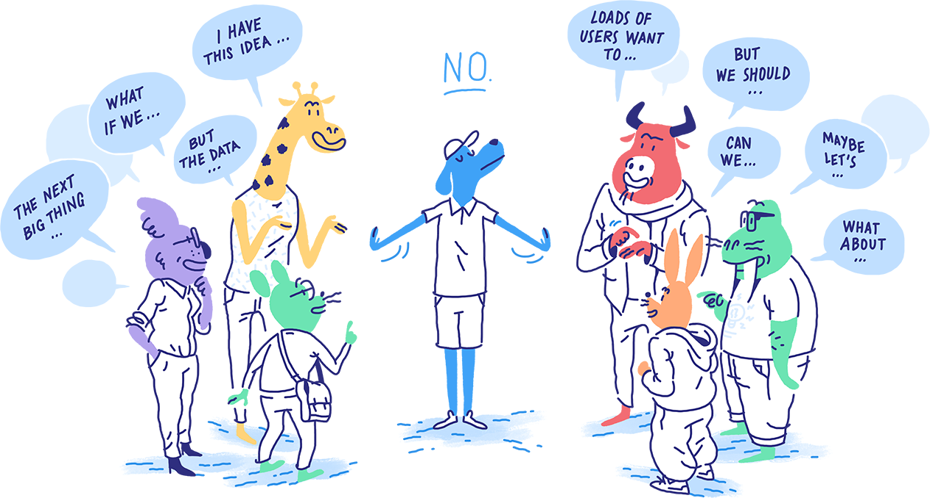
Кто такой Product Manager?

Slide 10
Умение говорить «Нет»
Со временем сложность продукта имеет тенденцию к увеличению.
«Сложная система, созданная с нуля, никогда не заработает. Начинать надо с работающей простой системы.»
Джон Галл, теоретик в области систем
«Так же горжусь тем, что мы не делаем, как и тем, что делаем»
Стив Джобс

Slide 11
«Обязательно нужно сделать» ©
«Просят пользователи»
«Есть у конкурентов»
«Требует начальство»
«Артемий Лебедев написал, что это круто»
«Команда хочет»
«Пишут в интернетах»
«Просит наш главный клиент»

Slide 12
Делать ли фичу?
Фичи делать дорого: разработка, поддержка, техподдержка, усложнение системы, мощности на серверах
Насколько соотносится с моим видением продукта?
Только вы определяете какую проблему решает ваш продукт и как он это делает
Будет ли это иметь смысл через 5 лет?
Помогает ли это решить проблему, ради которой пользователь к вам пришёл?
Что произойдёт, если этого не делать?
Проиграет ли наш продукт конкурентам?
Продолжит ли он существовать и решать проблему пользователя?
Если ничего плохого не произойдёт — зачем вообще это делать?
Увеличит ли это прибыль?
хорошо если все люди в компании умеют думать про деньги
Сколько будет стоить поддержка этой фичи?
Затраты — это не только затраты на разработку, есть ещё подводная часть айсберга, которая намного больше: поддержка разработчиками, поддержка саппортом, админами, место на серверах, сложность кода и т.п.

Slide 13
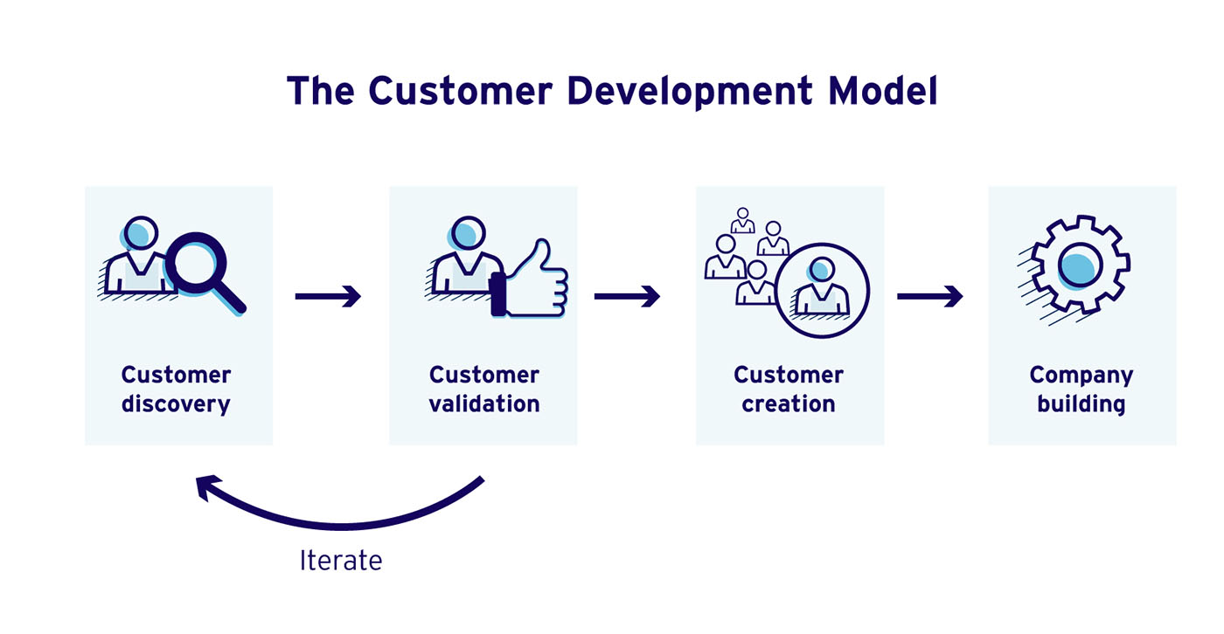
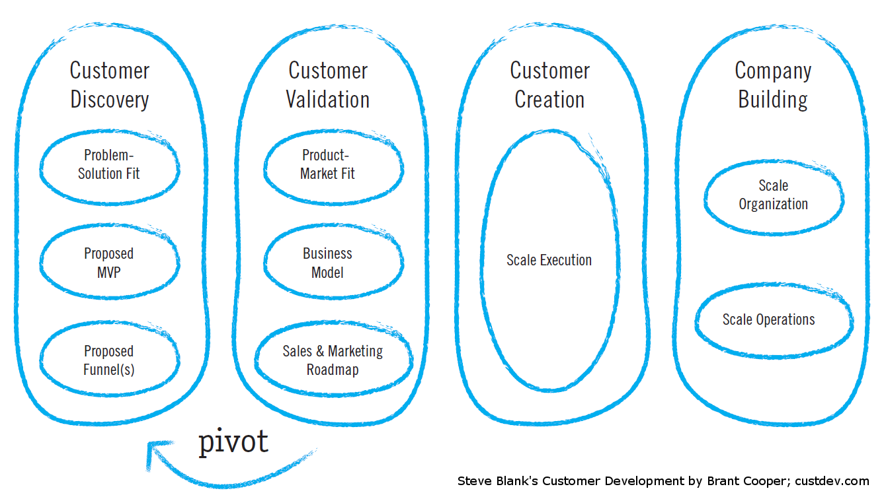
Customer development
Customer development — «процесс получения инсайтов от пользователей для создания, проверки и оптимизации идей развития продукта с помощью интервью и структурированных экспериментов»
Стив Бланк — известный американский предприниматель, создатель восьми успешных стартапов, «Крестный отец Кремниевой долины»", автор методики развития клиентов, которая легла в основу концепции бережливого стартапа, автор популярных книг, посвященных стартапам, преподаватель ведущих американских университетов.

Slide 14
CusDev: применение
Общаться с пользователями нужно и важно, если вы не Стив Джобс. Если вы этого делать не умеете или не хотите, то вы плохой продакт, которому никто не доверит деньги и команду.
Валидировать продуктовые идеи (продуктовые гипотезы)
Например через MVP (Minimum Valuable Product) — минимальный продукт, чтобы проверить, заходит ли он
Нужна ли новая функциональность / фича
Сколько брать денег за продукт? За сколько его реально готовы купить?
Делаем не только вначале перед запуском проекта, но и в любой точке жизненного цикла продукта
Выявлять паттерны, касающиеся поведения (потенциальных) пользователей

Slide 15
Продуктовые гипотезы
Продуктовые гипотезы — это предположения о том, как будет меняться состояние продукта в зависимости от ваших действий.
Формула: «Если X то Y»
«Если наши велосипеды покрасить в розовый цвет — они будут продаваться в 5 раз лучше за счёт привлечение женской аудитории.»
«Если снизить цену в 2 раза, будут покупать в 4 раза больше»
«Если повысить цену в 2 раза, то продажи не снизятся»
«Если сделать фичу Х, то это это привлечёт 10000 новых пользователей в течение месяца»
«Если сделать кнопку «Купить» больше и зеленее — будут чаще кликать»
Гипотезы надо проверять! Например через продуктовые исследования, MVP, A/B тестирование и т.п.

Slide 16
Виды продуктовых гипотез
Гипотезы привлечения. Тестируют каналы привлечения пользователей в продукт.
«Если добавим в объявление цену, то конверсия в покупку вырастет на 7%»
«Если изменим заголовок в письме рассылки, то увеличим открываемость писем на 50%»
«Если делать один юмористический пост в день, то увеличим количество подписчиков за две недели на 400 человек»
Гипотезы активации. Тестируют самый первый успешный пользовательский опыт.
«Если в форме регистрации убрать одно из четырех полей, то конверсия увеличится на четверть%»
Гипотезы удержания. Тестируем создание привычки пользоваться нашим продуктом
«Если каждый раз уведомлять пользователей по email о том, что кто-то отметил его на фотографии»
Гипотезы виральности. Про привлечение новых пользователей через существующих.
«Три старых пользователя приводят 10 новых»
Гипотезы монетизации. Про то, как переводить активных пользователей в платящих.
Гипотезы ценности. Про востребованность главной ценности вашего продукта пользователями.
«Социальная сеть для собак», «Социальная сеть для мёртвых»
Гипотезы управленческие. Связаны с изменениями в команде, использованием новых продуктов для повышения какой–либо метрики.
«Если нанять в команду продукта второго контент–менеджера, то количество подписчиков в приложении вырастет на 1000 человек за 3 месяца.»
«Или если мы начнем использовать эту платформу для управления проектами, то...»

Slide 17


CusDev — просто и это важно
Не нужны супер-знания и особые навыки, чтобы пообщаться с пользователем
Стоимость — время, потраченное вами
InterCom (Live Chat для общения с пользователями): ”Customer day” — каждый месяц один день каждый сотрудник компании общается с пользователями
Такси Juno (делал Игорь Магазинник, русскоязычный создатель Viber) — на 2 недели десантировались с Нью Йорке и изучали местный рынок такси
Если нет возможности вовлечь всех в CusDev — рассказывайте в вашей компании / команде про результаты cusdev
Каждое микро-решение они будут принимать чуть лучше:
В каких контекстах пользователи этим пользуются
Какие ограничения у них есть
Хорошая инвестиция

Slide 18
Почему не проводят CusDev?
Не умеют / не привыкли
Бояться смотреть в глаза пользователям ))
Бояться осознать, что это никому не нужно ((
«Сами лучше знают как нужно»
Многие думают, что они Стивы Джобсы или Илоны Маски )
Бояться, что украдут идею
«идея ничего не стоит», «идея стоит -$1M»
Кажется: «Дорого» / «Сложно»
миф

Slide 19
Идеальный CusDev
Дешёвый
Делают все из команды
Делают постоянно
Привлекать профессиональные агентства задорого совсем не обязательно )

Slide 20

Пример: Как делают cusdev в «ChatFuel»
ChatFuel – крупнейшая платформа создания ботов для Facebook Messenger
Есть чат с лояльными / активными пользователями
Перед спринтом разговариваем с несколькими пользователями
«Нужно не нужно делать эту фичу?»
«Какой должна быть фича?»
«Какие боли / проблемы должно решать?»
«Есть ли фича у конкурентов? Что вам там нравится / что не нравится?»
Сделали / выкатили
Показали в списке лояльных пользователей
«Понятно / не понятно?»
«Что улучшить?»

Slide 21
Виды исследований
Цель — достать инсайты, чтобы потом улучшить продукт, сгенерировать продуктовые гипотезы:
Делать ли фичу?
Можно ли повысить цену?
Интерфейс A или B?
Зайдёт ли продукт?
Будет ли он интересен для определённой целевой аудитории?
Качественные (Выявить паттерны, 5-10 человек)
Выявляем то, что повторяется, что важно для людей, что вызывает наибольшие эмоции
Количественные
A/B-тестирование
Различная продуктовая статистика

Slide 22
CusDev: Виды / способы проведения (качественных) исследований
Интервью 1на1: вживую / по телефону / через интернет-звонок
Узнали потребности
Узнали сценарии (как человек решает сейчас проблему или пользуется продуктом)
Опрос с помощью рассылки / чатбота / Google Forms
Группа лояльных пользователей
Чат в мессенджере
Могут быстро давать feedback по новому функционалу (или если что-то упало)
Коридорный опрос — упрощённый вид usability-исследования
Выйти в коридор или зайти в соседний кабинет / комнату
«Есть 5 минут? Мы улучшаем наш сервис, нам очень важно ваше мнение»
Показываешь макет / прототип? «Тебе понятно что здесь нужно сделать? Какое следующее действие? Что вот это делает?»
Опросили 5 человек — поняли понятно / не понятно
Юзабилити-исследование
UX

Slide 23
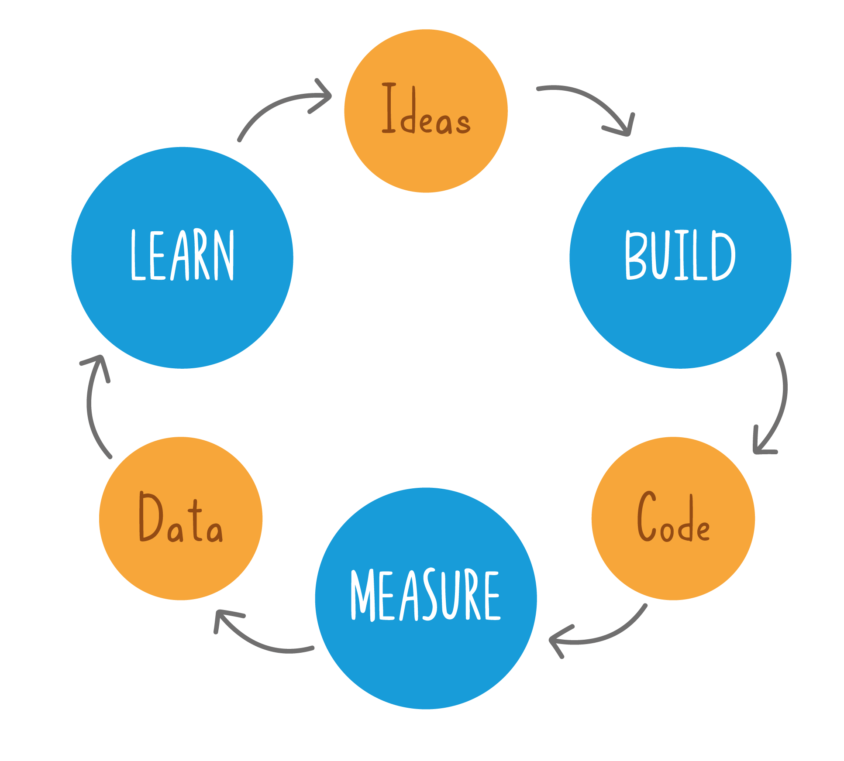
LeanStartup + CusDev
Learn
Какие проблемы у человека и как он их планирует решать?
Build
Правильно ли мы поняли человека?
Приносим MVP, прототип, мокапы:
«Оно / не оно?»
Measure (получаем данные по использованию продукта)
Метрики только по новой функциональности
Активация в новый функционал (как много пользователей воспользовались)
Engagement / Adoption

Slide 24
CusDev: Все врут!
Все врут:
«Да, отличная идея!»
«Да, я конечно буду пользоваться вашим продуктом!»
Люди склонны платить вам социальной валютой за ваше внимание
Особенно если это друзья, знакомые и родственники
Невозможно достать из пользователей правдивую информацию об их будущем поведении
Можно достать факты:
Какие проблемы у людей? Есть ли данная проблема? (под которую делаете продукт)
Контекст (в каких местах, в каких контекстах и при каких обстоятельствах потребность возникает? Детали сценария)
Пример: Касса для пробивания чеков — огромная очередь за кофе и при этом 30 кликов для выбивания одного чека!
Пример: Приложение для поваров, которые получают заказ на кухне — у поваров грязные руки (и в перчатках) и они не могут воспользоваться сенсорным экраном!
Как именно они решают проблему сейчас?
Насколько им нравятся те решения, которыми они пользуются? +/-
Как ты это делал в последний раз?
Кто был рядом?
Что тебе мешало?
Какая последовательность действий была?

Slide 25
CusDev: как задавать вопросы про будущее?
Люди не знают своего будущего поведения и не могут о нём сказать достоверно.
Нужно получить commitment (подтверждение будущих обязательств): что-то, что к чему-то обязывает и служит показателем серьёзности намерений
«Ты готов внести предоплату? Будешь одним из первых пользователей».
«Готов заплатить прямо сейчас? Завтра окажем услугу»
Клининговая компания
«Готов быть альфа/бета тестером? Зарегистрируйся тут, оставь свои данные»
B2B: «Готов встретить нас с руководством / нужными людьми из компании для обсуждения деталей?»
Если человек не готов ничего сделать вместе с вами для решения своей проблемы — может быть не особо болит?

Slide 26
CusDev: как найти пользователей? С кем общаться?
Найти ЦА
Гипотезы по ЦА
Фильтр на ЦА и существование потребности
Критерии отнесения к ЦА: важно, чтобы у людей была та потребность, которую вы хотите закрыть
Вопрос-фильтр: «Есть ли у тебя такая-то потребность?»; «Извини, я делаю продукт, под который у тебя нет потребности»
Продуктовые гипотезы
Продуктовая гипотеза: «должен продукт быть такой или такой»?
Максимально разные гипотезы по отличиям в потребностях, контекстах, нюансах реализации, группам ЦА
Вопросы по каждой из продуктовых гипотез: максимально открытые вопросы, не закрытые
5 вопросов «Почему?»

Slide 27
Нюансы CusDev
Хорошие / плохие вопросы
Как избегать недостоверной информации
Хаки, правила и нюансы CusDev-а
Где находить людей?

Slide 28
CusDev: Хорошие / плохие вопросы
«Сервис по уборке вашего дома за 2000 рублей, пока вы отдыхаете на выходных — это хорошая идея?»
Если вы взяли денег за тестовую уборку — намного лучше
«Вы бы заказывали уборку у вас дома экологичными средствами?»
Есть ли у вас дети / домашние животные?
Покупаете ли вы сейчас эко-средства для уборки / эко-продукты питания?
Как вы заботитесь о своём здоровье? Приведите примеры?
«Ем гамбургеры 3 раза в день и пью пиво по вечерам»
«Сколько бы вы заплатили за уборку дома экологичными средствами?»
«Готов внести оплату прямо сейчас? Если не готов, то почему?» («Дорого», «не так актуально», «не понятно, как будет оказана услуга» и т.п.)

Slide 29
CusDev: Хорошие/плохие вопросы
«Какими функциями должен обладать идеальный интернет-банк?»
Можно задавать такой вопрос эксперту, но не конечному пользователю.
Люди в своих ответах ориентируются на то, что они уже знают и чем уже пользовались и знают. Генри Форд: «Если бы я слушал людей, я бы им дал более быструю лошадь»
Это хороший вопрос и конечному пользователю, если задать “5 вопросов «Почему?»”
«Хочу круговую диаграмму своих расходов по карте». Почему? «Я слишком много денег трачу на фигню, зная что их можно инвестировать в старость»
Можно предложить другое решение для этой потребности, которое человек не видит
«Есть ли что-то, что вас беспокоит относительно уборки вашего дома?»
Открытый, про факты, можно вспомнить конкретный (последний) опыт
Пользователь просит срочно сделать фичу: «Что будет, если мы это не сделаем?»

Slide 30
CusDev: Хорошие/плохие вопросы
«Расскажите про последний опыт с …»
Как последний раз вы организовывали уборку дома / переезд / покупали авиабилеты / узнавали расписание ВУЗа / добирались до работы / проводили обрезку деревьев в саду и т.п. и какие было сложности
«Вы пробовали что-то ещё кроме …?»
Узнать о конкурентах, что им в них нравится или нет
Если он не искал решение, значит это ему не так важно и его всё устраивает в текущем решении, продукт может быть ему не нужен
«Заплатили бы вы за продукт X, который делает Y»?
Заплати сейчас!

Slide 31
CusDev: избегаем недостоверную информацию
Люди хотят понравиться, благодарны за то, что к ним проявили внимание и с большой вероятностью соврут.
Тем более, если люди разного пола
Тем более, если друг другу нравятся )
Признаки:
Если пользователь сразу начинает хвалить ваш сервис
«О, вы из Яндекса, как круто! Я люблю сервисы Яндекса!»
Обобщения. Мы склонны обобщать
«Я обычно», «Я всегда», «Я никогда», «Я буду», «Я бы», «Я могу…» — обобщения, а не факты
«Я обычно путешествую с комфортом» — «Когда ты в последний раз летал бизнес-классом?»
Человек когда хочет понравится, склонен преувеличивать свой опыт и свою крутость

Slide 32
CusDev: избегаем недостоверную информацию
Мы иногда склонны не узнать факты, а «продать», «замотивировать» пользователя
Мы делаем самый крутой в мире мессенджер / такси / велосипед!
Если уже слишком многое вложено (сил, времени, денег), мы боимся узнать правду, что продукт на самом деле никому не нужен, поэтому сами склоняем людей, чтобы они сказали «Да»
Интервьюируемый: «У тебя классный проект, всё будет хорошо, не переживай»
Когда страшно, проще закрыть глаза и не замечать плохого
Не «продавайте» (не питчите), по крайней мере, вначале интервью

Slide 33
CusDev: идеальное интервью
Чтобы не «продавать» раньше времени, разделите интервью (скажем, всего 30 минут), на 3 части:
Выявляем потребности, как он их решает, факты и т.п.
Показываете новый функционал / мокапы, собираем фидбек: понимает / не понимает
“Продаёте” / питчите, мотивируете, чтобы он:
Прямо сейчас начал этим пользоваться:
Заплатил деньги
Лайкнул / репостнул
Оставил email / контакты
Любое действие, которое подтверждает его заинтересованность
Если никто ничего не готов сделать — может быть это никому не нужно?
Говорите меньше, слушайте больше.

Slide 34
CusDev: лайфаки и нюансы
Задавать открытые вопросы, а не закрытые
Так можно получить гораздо больше информации
Закрытые вопросы сужают канву мыслей и обратной связи
«5 почему»
Поддерживать разговор неформально (в кафе, в очереди и т.п.)
Не направляйте вопросами в конкретную сторону
Вопросы не должны направлять человека в конкретную сторону, создавать bias («смещение», «предвзятость»)
«Будет ли тебя смущать такая формулировка текста?» → «Всё ли тебе понятно?»
«Насколько это запутано?» → «Всё ли тебе понятно?»
«Есть ли что-то важное, о чём я не спросил?» — главная отмычка к улучшению сценария интервью
Вообще, любые ответы людей могут помочь расширить анкету и помочь включить в неё новые вопросы
«С кем посоветуете ещё поговорить?»
Поможет сгенерировать новых лидов
«Можешь меня представить?»

Slide 35
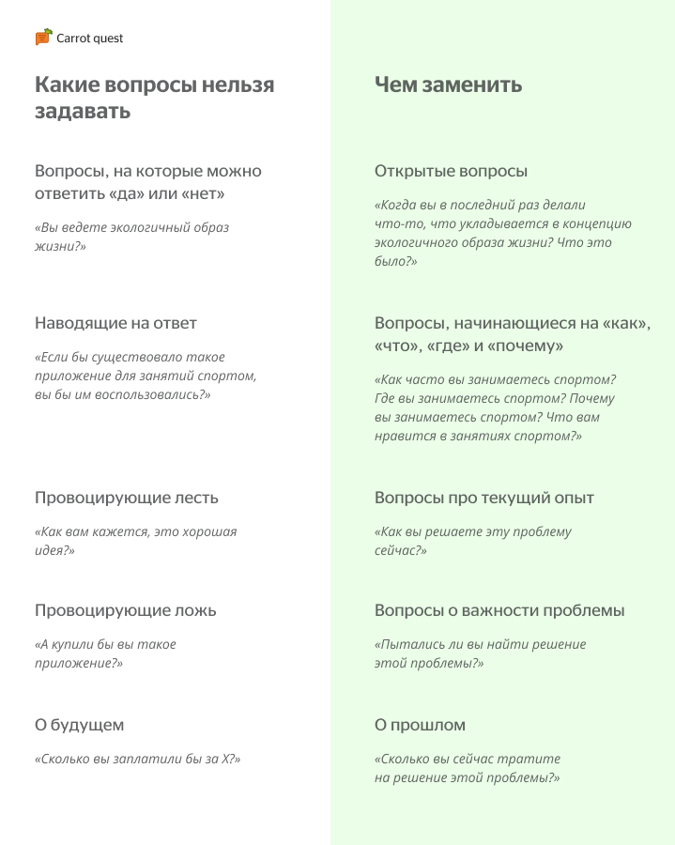
CusDev: лайфаки и нюансы
«Искали ли вы решение этой проблемы?»
«У меня супер-боль!» — «Сколько времени ты потратил, чтобы найти решение?»
Если человек не искал решение — вряд ли он воспользуется вашим продуктом.

Slide 36
CusDev: Где искать людей?
Знакомые, знакомые знакомых
Можно написать у себя в соцсетях
Разослать по текущей базе пользователей (конверсия 1-2%)
Онлайн-группы / сообщества / форумы
Идите туда, где обитают потенциальные пользователи
Пример: продукт для частных пилотов — идите на их тусовки и «слёты»
Ходите на тематические конференции / митапы
Недовольные пользователи всегда с удовольствием делятся своими негативными впечатлениями. Используйте это!
Включайте воображение: людей много и они потенциально готовы с вами общаться

Slide 37


Книги

Slide 38
Продуктовые исследования
«9 из 10 гипотез не работает. Их нужно быстро верифицировать. Для этого нужны качественные исследования. Исследования — это про то, чтобы быстрее и качественнее делать свою работу. От этого все кайфуют».
Дмитрий Сергеев, CEO & founder Carrot quest
«Исследования помогают мне развиваться как дизайнеру. Они помогают опрокидывать собственные решения, относиться к ним более отстраненно. Больше итерировать. Исследования развивают скорость и эмпатию». Катя Сюма, Продуктовый дизайнер Miro
У продуктовых исследований должен быть максимально короткий цикл, потому что чем раньше произойдет столкновение какой-то идеи с реальностью, а команда получит обратную связь, тем меньше потерь (временных, денежных и прочих) понесет компания.

Slide 39
Типы исследований
Качественные — собирают и анализируют нечисловые данные, такие как ответы пользователя в ходе интервью
Получаем новые инсайты
Иногда Customer Development относят к качественным исследованиям
Количественные — например, A/B-тесты, основаны на идее о том, что поведение людей и отношение их к чему-либо можно выразить с помощью числовых величин. Цель: собрать статистику, посчитать важные метрики
Смешанные — объединяют в себе качественные и количественные

Slide 40
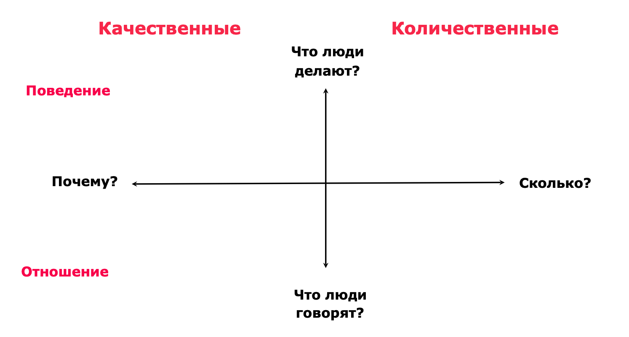
Типы исследований
Отношенческие — что для пользователя важно и чего он хочет?
Поведенческие — пронаблюдать за тем, как пользователь поступает на практике.
При выборе метода исследований важно учитывать их стоимость, сложность сбора и анализа данных.

Slide 41
Виды исследований
По характеру окружающей обстановки выделяют:
полевое наблюдение проводят в естественных условиях, в реальной жизненной ситуации;
лабораторное наблюдение проводят в искусственно созданных условиях, это позволяет сохранить стабильность обстановки, в условиях которой происходит исследование;
лабораторно-полевое наблюдение проводят в естественных условиях, но с отдельными ограничениями, снимающего недостатки как лабораторного, так и полевого наблюдения.

Slide 42
Качественные исследования
Интервью
Юзабилити-тесты
Фокус-группы
Этнографические исследования

Slide 43

Качественные исследования: Интервью
Тип: отношенческое
Один из наиболее универсальных способов исследований.
Используют, чтобы: выявить «боли» и потребности людей и готовность их применять те или иные решения.
Можно проводить на всех этапах работы над продуктом — от формирования и проверки гипотезы до поддержания работающего сервиса и внедрения новых функций.
Преимущество: позволяет углублённо изучить мотивацию пользователей, лучше понять целевую аудиторию и получить от неё неожиданные инсайты.
Необычная форма бутылки с вином
Держатель для телефона на электро-самокате

Slide 44
Глубинное интервью: сложности
Сильное желание подтвердить идею влияет на то:
Как формулируем вопросы,
Каким образом мы слышим ответы.
Увлеченный идеей интервьюер слышит только те факты, которые подкрепляют гипотезу, и пропускает неподходящие. Этот эффект называется «избирательным восприятием».
Отправляйте на интервью того члена команды, который настроен к идее нейтрально (скептически настроенных лучше не привлекать — получим обратный эффект).
Привлекайте к проведению интервью разных членов команды: пусть каждый проведет несколько встреч, а затем вы обменяетесь результатами.
Готовьте подробный гайд — список тем и вопросов, которые нужно обсудить на интервью
Проводите интервью в паре или привлекайте коллег к прослушиванию записей интервью. Наблюдатель может заметить в ответах респондента то, на что вы не обратили внимания.

Slide 45
Интервью: Какую выборку считать достаточной?
Всегда по-разному. Для качественных исследований действует концепция насыщения: выборка должна быть достаточной, чтобы обнаружить все или почти все конфигурации смысла и опыта, важные для исследования, но в то же время не быть слишком большой (тогда она становится контрпродуктивной). Принцип такой: если информация начинает повторяться, значит, пора остановиться.
Перестали появляться новые кластеры.
Качественные исследования нацелены на реконструкцию смысла, а не на статистические обобщения
Важен не размер кластеров, а само их наличие

Slide 46
Качественные исследования : Юзабилити-тесты
Тип: поведенческое исследование
Наблюдают за тем, как пользователь использует сервис, какие функции для него наиболее значимы
Наблюдаем из соседней комнаты
Специальный софт: транслируем экран пользователя
Человеку даётся задание, которое он должен выполнить:
Пример: Создать объявление на Avito.
Пример: Построить маршрут в Яндекс.Навигаторе
Пример: заказать хостинг в REG.RU — пример из жизни
Юзабилити-тесты могут быть:
модерируемыми — когда вы присутствуете на исследовании, общаетесь с респондентом и наблюдаете за ним,
немодерируемыми — для чистоты эксперимента, не подсказываем и не проявляем эмоций
Можно тестировать как свои продукты, так и продукты конкурентов
чтобы понять, какие плюсы и минусы есть у нынешних решений.
Преимущество: Их легко проводить дистанционно, например, используя TeamViewer и наблюдая за тем, что делает пользователь.

Slide 47
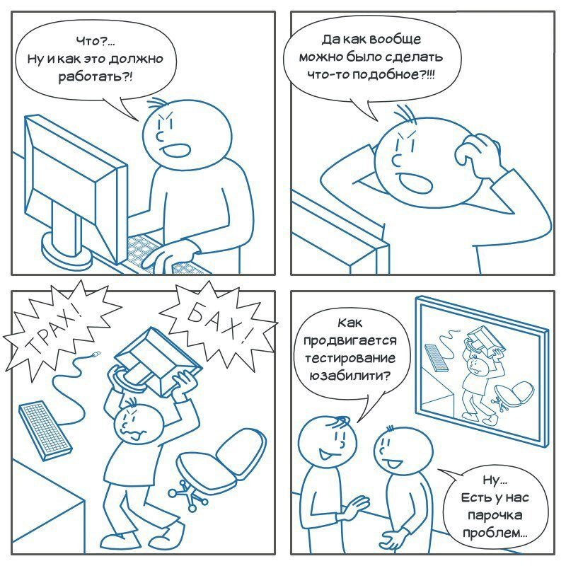
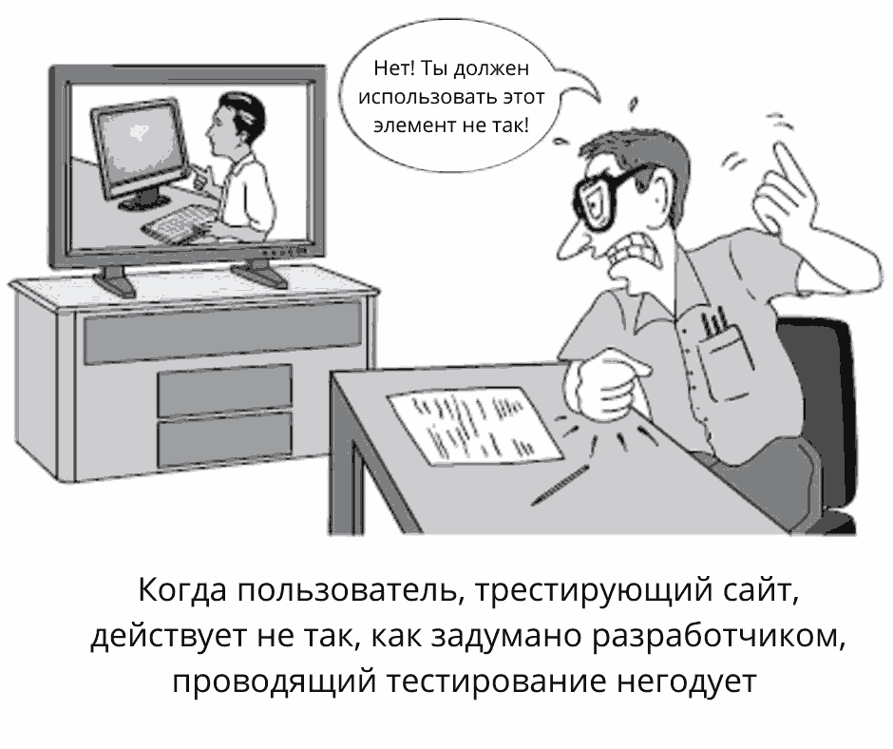
Usability-исследования

Slide 48
Usability-исследования
Юзабилити-тестирования проводят не только на прототипах, но и с работающими сервисами. Ситуации, когда это полезно:
Если менеджер продуктов присоединился к команде уже работающего продукта. Тестирование поможет выявить ключевые трудности пользователей и сгенерировать гипотезы о точках роста и возможных доработках.
Особенно полезно, если менеджер продуктов выступит модератором (или как минимум наблюдателем) такого тестирования, чтобы своими глазами увидеть взаимодействие пользователей с продуктом.
Продукт развивается в конкурентной среде, у него много аналогов. В этом случае важно тестировать не только собственный продукт, но и продукты конкурентов.
Так мы сможем увидеть их сильные и слабые стороны, выбрать для своего продукта самые удачные решения или отбросить заведомо неудобные.

Slide 49
Usability-исследования
Во время тестирования детальных прототипов исследователи проверяют:
насколько естественно для пользователей выполняются отдельные сценарии в продукте,
как пользователи читают и воспринимают интерфейсные тексты
можно даже оценить удобство конкретного интерфейсного элемента, узнать, находят ли его пользователи,
легко ли справляются с действиями, соответствуют ли ответы системы ожиданиям пользователей и т.п.
Чем более мелкий и интерактивный сценарий мы хотим протестировать, тем более детальный нужен прототип. Вариант usability-исследования: «коридорное тестирование», но там мы можем попасть не в ЦА.
UX-исследования: модерируемые / немодерируемые (автоматизированные).
Сервисы для создания прототипов: Figma, Invision, Balsamiq, Marvell (для мобильных устройств) или проектирование «в коде». Протестировать интерактивный прототип можно без модератора, с помощью специальных сервисов — UXcrowd, Maze, Loop11, Фабуза и др.

Slide 50
Модерируемые usability-исследования
Тестирование концепции обычно проводится с модератором и называется «модерируемым юзабилити-тестированием». Модератор помогает создать во время сессии тестирования опыт, приближенный к реальному, несмотря на низкую детализированность и неповоротливость прототипа:
меняет экраны,
может дорисовать недостающие элементы на бумажном прототипе,
помогает респонденту, если тот попал в ситуацию, которая оказалась не прорисованной и т.п.
А также:
наблюдает за действиями респондента,
в нужных местах задает уточняющие вопросы,
в конце обычно проводит небольшое обсуждение полученного опыта.
Присутствие модератора влияет на поведение респондентов, но тестирование самых первых, низко-детализированных прототипов было бы невозможным без его участия.
Концепции и первые грубые прототипы тестируют с модератором, чтобы выявить «логические ошибки» в продукте как можно раньше.
А тестирование детальных прототипов помогает наблюдать более глубокое взаимодействие и оценивать собственно «юзабилити» продукта.

Slide 51
Инструменты для usability-тестирования
Удаленные юзабилити тестирования можно провести на следующих сервисах: https://fabuza.ru/ https://www.optimalworkshop.com/ https://usabilityhub.com/ https://www.usertesting.com/ https://usabilitylab.ru/

Slide 52

Качественные исследования: Фокус-группы
Тип: отношенческое, поведенческое
В фокус-группе могут участвовать от 6 до 12 человек, дискуссия длится от 2 до 4 часов.
Один сегмент из ЦА. Если объединить в группу слишком разных респондентов: например, подростков и людей зрелого возраста, профессионалов в какой-либо области и любителей — глубокой дискуссии не получится. Если у продукта очень широкая ЦА, проводят несколько фокус-групп.
Позволяют выявить основные проблемы продукта.
Используется метод глубинных интервью, однако продакт-менеджер общается не с одним пользователем, а с группой из нескольких человек.
Позволяет удешевить проведение интервью (за счёт меньших затрат времени) и обнаружить ключевые проблемы.
У одного человека каких-то мыслей может не возникнуть, но они могут всплыть в дискуссии
Недостаток: групповая динамика может сместить итоговый результат, например, если появится лидер, который будет подталкивать остальных к своему мнению. Поэтому, исследователю важно самому направлять обсуждения в группе.

Slide 53
Фокус-группа vs Интервью
Преимущества фокус-группы перед интервью:
Скорость сбора данных. В фокус-группе могут участвовать от 6 до 12 человек, дискуссия длится от 2 до 4 часов. За это время мы не смогли бы охватить индивидуальными интервью такое же количество респондентов — даже если бы проводили не глубинные, а блиц-интервью.
Возможность раскрыть больше информации по обсуждаемой проблеме за счет взаимодействия людей.
Влияние участников фокус-группы друг на друга расценивается как негативный и даже опасный момент
Но в этом влиянии есть и сильная сторона: в группе люди больше склонны делиться мнениями, чем в строгой обстановке тет-а-тет на интервью.
Реплика одного респондента вызывает ответную реакцию другого, наталкивает на размышления и воспоминания, обсуждения получаются более живыми и эмоциональными, проявляются важные и острые темы.

Slide 54
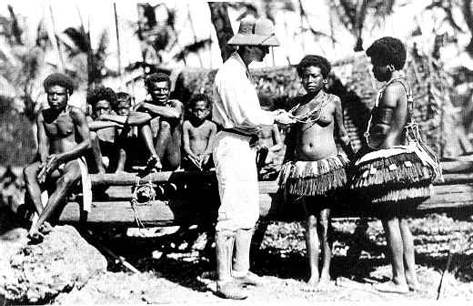
Полевые исследования
Тип: поведенческое
Этнографическое исследование, полевое исследование (или наблюдение), контекстное исследование, включённое исследование.
Наблюдение за поведением людей в «естественной среде обитания».
Используем, когда процесс использования продукта настолько сложный и так сильно зависит от контекста, что смоделировать его в лабораторных условиях (например, в ходе юзабилити-тестирования) невозможно.
Наблюдаем:
контекст, в котором находится потенциальный пользователь: кто и что его окружает,
какие задачи, в какой последовательности и в какой момент решает, с чего он начинает, на что или на кого отвлекается в процессе и т.п.
Преимущества в сравнении с интервью: человек может действовать «на автомате», а элементы обстановки могут быть настолько привычными, что он просто не сможет их отрефлексировать и рассказать интервьюеру, даже если очень постарается.
повар на кухне
оленевод крайнего севера
Наблюдение может быть:
скрытым (участники не знают о наблюдателе, он остается в стороне и не включается в ситуацию взаимодействия),
открытым (участники знают, что за ними наблюдают, но могут не знать истинных целей и гипотез исследования).
Пример с Додо-Пицца

Slide 55
Экстремальный пример этно-исследования )
Кейс: B2B-продукт на заказной разработке
И еще один, экстремальный пример наблюдения. Участвуя в заказной разработке профессионального B2B-продукта, мы долгое время не могли получить разрешение понаблюдать за работой конечных пользователей. Опирались только на обратную связь от стейкхолдеров: она проходила через цепочку из нескольких посредников, а значит, была неоднократно искаженной и не оперативной. Складывалось ощущение, что мы продвигаемся медленно, в темноте, да еще и все время мимо. Команда была измотана.
Тогда один из членов команды разработки просто устроился на должность, которая предполагала взаимодействие с нашим будущим продуктом, — благо, для работы не требовались специфические знания и опыт, а коллега был авантюрным и способным. За четыре месяца наш «засланный казачок» освоил свою новую специальность на базовом уровне и приблизился к пониманию стандартов и ценностей своих коллег. Дела в проекте сразу пошли быстрее!

Slide 56
Смешанные исследования
Опросы
Тестирование концепции с помощью MVP
Анализ пользовательских сессий

Slide 57
Смешанные исследования: Опросы
Тип: отношенческое исследование
Гибкий инструмент исследования пользователей.
Их можно проводить в разнообразных контекстах:
размещая простой открытый опрос на сайте,
через рассылку через чат лояльных пользователей
после UX-тестирования удобства
Могут принести и количественные, и качественные данные:
Числа (усредняем, строим распределения)
Рейтинги (ранжируем варианты)
Выбор из опций: Какие варианты для выбора наиболее актуальны
Текст: Ответы на открытые вопросы.
Выборка должна быть достаточного размера и соответствовать целевой аудитории (репрезентировать ее).

Slide 58



Методы
Онлайн-опросы
Телефонные опросы
Личные опросы

Slide 59
Мы не можем опросить всех
Генеральная совокупность
Выборочная совокупность

Slide 60
Смешанные исследования: Тестирование концепции с помощью MVP
Тип: отношенческое, поведенческое
MVP — это простейший работающий прототип сервиса, при помощи которого тестируют спрос, прежде чем начинать полномасштабную разработку.
Страхует компанию от создания невостребованного продукта и помогает не тратить ресурсы понапрасну.
Позволяет минимальными усилиями собрать информацию, чтобы:
доработать продукт в соответствии с запросами целевой аудитории
или полностью отказаться от неудачной идеи.

Slide 61
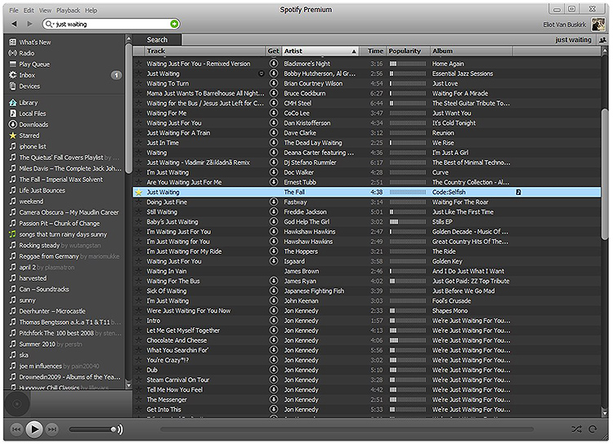
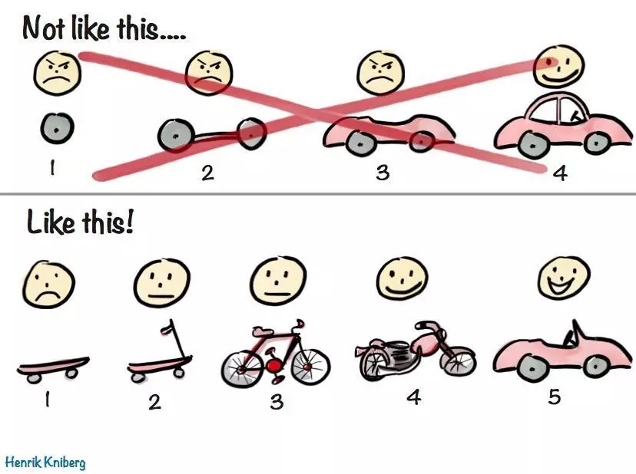
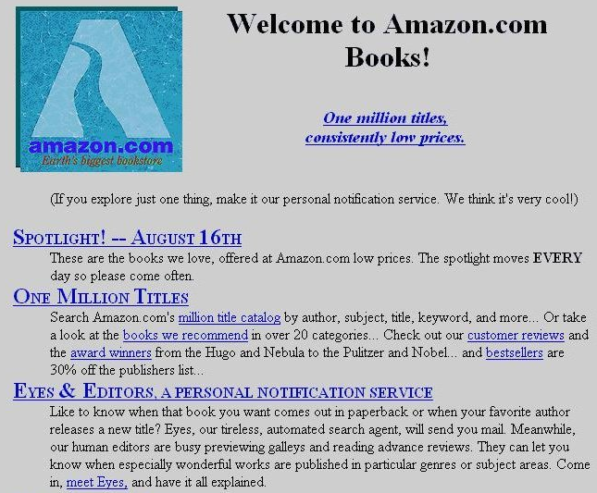
MVP — minimum valuable product

Slide 62
Смешанные исследования: Анализ пользовательских сессий
Тип: поведенческое исследование
По хорошему должны быть какие-то логи (лог http-запросов, лог действий в приложении: кто куда перешёл и что кликнул).
Анализируют накопленную информацию о пользовательской активности (действиях, которые пользователь совершает в ходе работы с сервисом):
запросы в поисковой системе
переходы между разделами в приложении
тепловые карты
Можно узнать сценарии поведения пользователей и упростить достижение их целей
например, сократив количество шагов, необходимых для совершения заказа
пользователи попадают в какой-то раздел странным и окольным путём
История операций в приложении банка

Slide 63
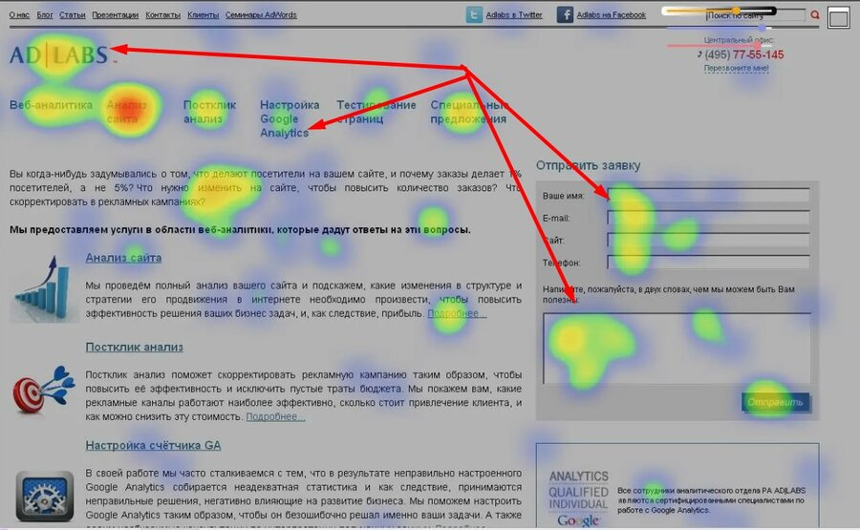
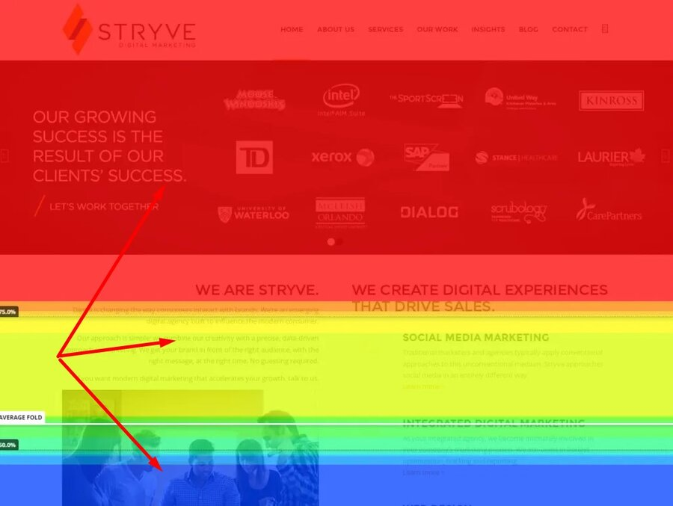
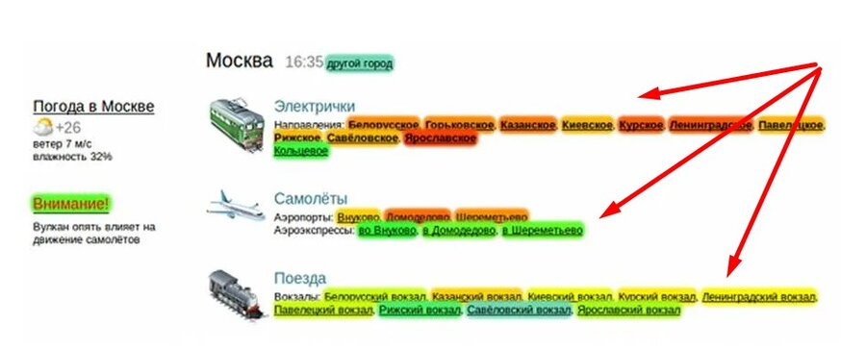
Анализ пользовательских сессий: тепловая карта
Виды тепловых карт: карта кликов, карта ссылок, карта скроллинга.

Slide 64
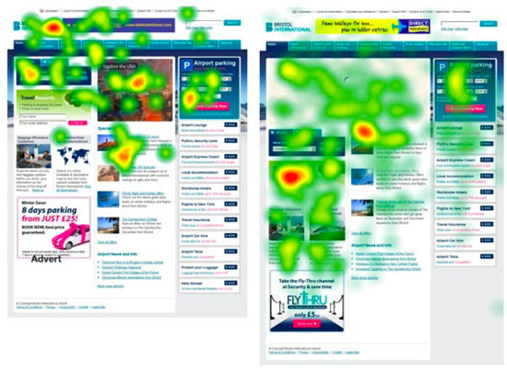
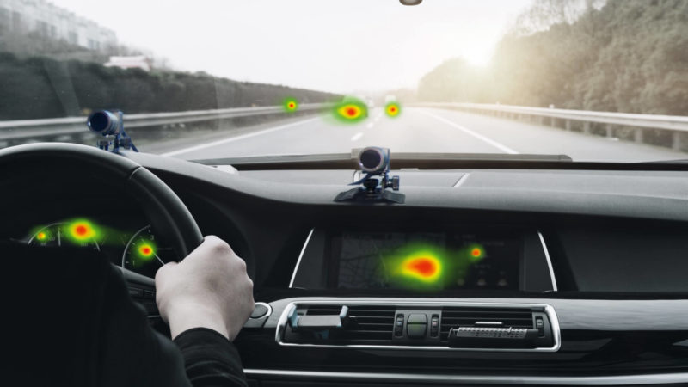
Eye Tracking

Slide 65
Смешанные исследования: Eye-tracking
Тип: поведенческое исследование
Требуется специальное оборудование, которое отслеживает движение взгляда пользователей по интерфейсу.
Можно заметить закономерности и выяснить, какие элементы на странице привлекают внимание пользователей.
На стрелки с подсказками куда повернуть в Яндекс-Навигаторе мало кто смотрит
Помогает определить, на каких элементах контента нужно акцентировать внимание, а от каких его, наоборот, лучше его отвлечь.
Недостаток: дорогое оборудование, сложное в использовании

Slide 66
Количественные исследования
A/B-тестирование
Кластеризация качественных обращений
Веб-аналитика
И т.п.

Slide 67
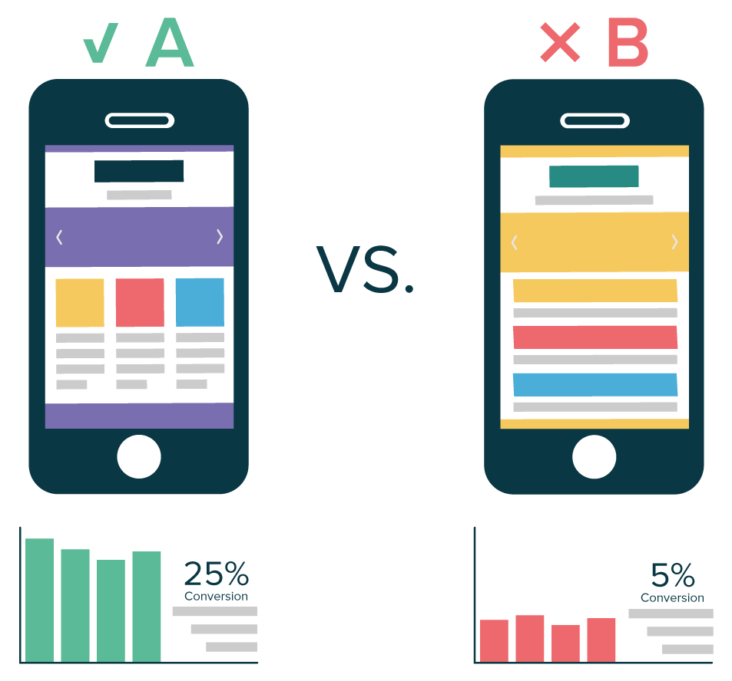
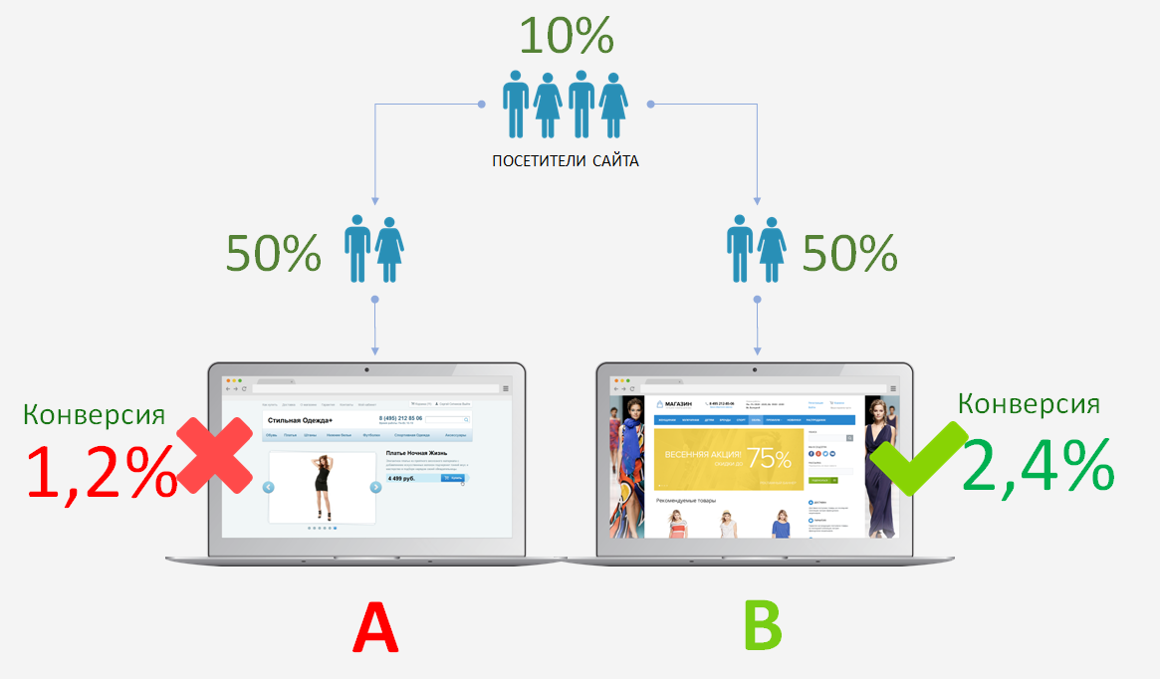
A/B-тестирование

Slide 68
Количественные исследования: A/B-тестирование
Тип: поведенческое исследование
Что тестируем:
Варианты интерфейса / сайта / лендинга
Вариант экрана / web-страницы / страницы приложения
Варианты элемента интерфейса / баннера / картинки / кнопки
Можно проверить гипотезу о том, поменяется ли выбранная продуктовая метрика, если изменить что-то в продукте
например, увеличится ли количество регистраций пользователей, если изменить дизайн страницы регистрации.
Сравниваются результаты тестовой и контрольной групп пользователей: первой выборке показывают новое решение, а у контрольной группы продукт остаётся неизменным.
Можно тестировать сразу несколько вариантов.
Статистическая значимость — чтобы подтвердить, что наблюдаемая разница у тестовой и контрольных групп действительно связана с нововведениями в продукте, а не является случайностью
Считаем p-value — для этого есть куча сервисов
Метод используют для проверки любых гипотез, связанных с продуктом.

Slide 69
A/B-тестирование
Вот несколько распространенных задач, в которых применяют A/B-тесты:
Зайдёт ли фича? Зайдёт ли новый интерфейс?
Поиск лучшего УТП на этапе формулирования концепции продукта.
Тестирование тарифов и цен.
Проверка интерфейсных улучшений
История про дизайнера из Google
Pro: Сильная сторона метода — объективность. Участники не знают об эксперименте, а значит беспристрастны. A/B-тесты проводят на больших выборках — только так можно рассчитать надежность и точность выводов.
Con: A/B-тесты дают ответ на вопрос «Какой вариант лучше?», но не помогают понять «Почему?» — то есть что именно повлияло на действия и выбор пользователей.

Slide 70
Количественные исследования: Кластеризация обращений
Тип: отношенческое исследование
Способ перевести словесные обращения (в поддержку) и отзывы пользователей в качественные данные.
При помощи моделей машинного обучения и обработки естественного языка (word2vec)
Выделить запросы, которые постоянно повторяются в обратной связи.
Анализ тона отзывов

Slide 71
Количественные исследования: Веб-аналитика
Тип: поведенческое исследование
Google Analytics, Яндекс.Метрика
Позволяет выявить и приоритезировать проблемы продукта.
Можно узнать количество людей, которые пришли на ваш ресурс, глубину просмотра (количество страниц, просмотренных посетителями за один раз), конверсию в платящих или зарегистрированных на сервисе пользователей и тому подобное.

Slide 72
Как измерять эффективность исследований?
Оценивать эффективность исследований непросто. Еще сложнее посчитать, оправдывают ли результаты исследований потраченные на них ресурсы. Когда можно считать, что исследование удалось?
Есть инсайты, которые можно проверить.
«Если мы провели исследование и получили ответы на все вопросы, которые стояли в качестве задач исследования, подтвердили или опровергли все гипотезы, которые у нас были, исследование можно считать успешным». Если вы ответили на все вопросы, а инсайтов нет, значит вопросы были сформулированы некорректно.
В идеале должен появиться список рекомендаций, то есть конкретных действий по улучшению продукта, который исследователи передают команде продукта. А продакты дальше с этим списком работают: дополняют его, приоритизируют и отдают разработчикам.
«Важно, чтобы это не были инсайты в стол, а чтобы в результате исследования генерировалось решение».
По итогам исследования что-то запустили в работу и это дало рост метрик.

Slide 73
Как внедрить результаты?
Задача исследователей — дать продуктовой команде рабочие выводы и рекомендации, а не бесполезный манускрипт.
Например, можно сделать шаблон отчета — набор из нескольких вопросов, на которые ресёрчер должен ответить по завершении исследования. А команде уже передается документ с отсортированным списком инсайтов, подтверждающих или опровергающих гипотезы, с цитатами и ссылками на источники (в том числе для того, чтобы не было соблазна по-своему интерпретировать данные).
«Если вы проводите много исследований и узнаете благодаря ним много нового, придумайте свой способ шэрить эти знания со всей командой. Например, ребята в Miro проводят внутри компании регулярную встречу Product Insights, а у нас в Carrot quest есть «рыбные четверги» — это такие внутренние митапы, на которых все команды по очереди делятся тем, что важного и интересного для всех они накопали. В Skyeng результаты исследований обсуждают на командных стендапах и публично презентуют заказчикам из других команд.»

Slide 74
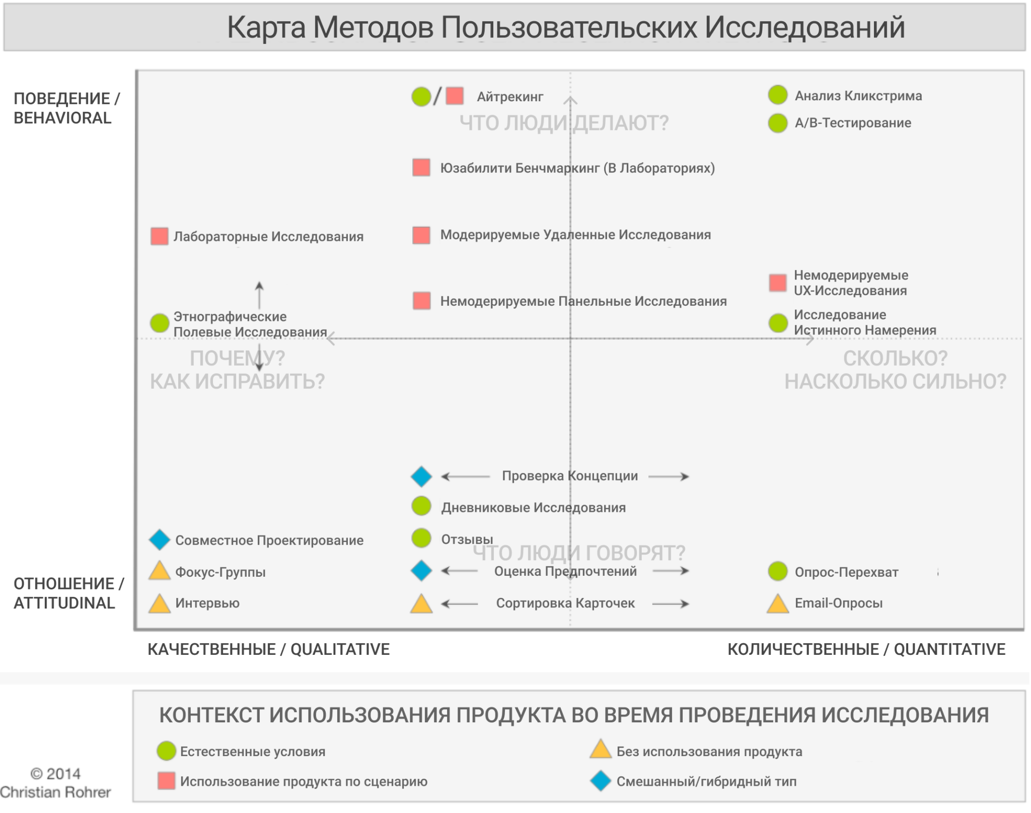

Slide 75
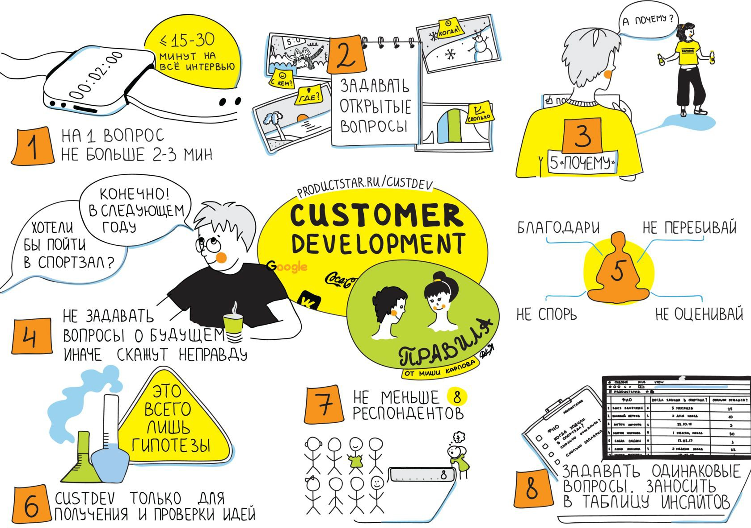

Slide 76
Customer Journey Map
В основе — другие виды исследования (качественные, количественные)
CJM (Customer Journey Map) — это визуализация всех точек контакта клиента с компанией, с момента возникновения у него потребности и поиска ее решения вплоть до покупки и становления постоянным покупателем…
отражает процесс, через который проходит клиент для достижения своей цели
какие существуют точки контакта с клиентом и почему они работают/не работают
поможет решить большую часть проблем, с которыми сталкиваются пользователи вашего продукта
помогает увидеть слабые места, найти пути их решения, внедрить полученные результаты

Slide 77
Customer Journey Map
Customer Journey Map — это методология, которая помогает понять тот путь, который проходит пользователь, взаимодействуя с вашим продуктом: что ему нравится, что его раздражает и что может помочь ему. Благодаря CJM вы можете придумать новые идеи для развития продукта и в разы улучшить удовлетворенность пользователей.
В случае запуска нового продукта — воспользовавшись этой методологией, вы сумеете предусмотреть проблемные области и заранее «подстелить соломку», чтобы не ошибиться.
Исследуем:
Свой продукт
Продукты конкурентов
Как пользователь сейчас решает проблему

Slide 78
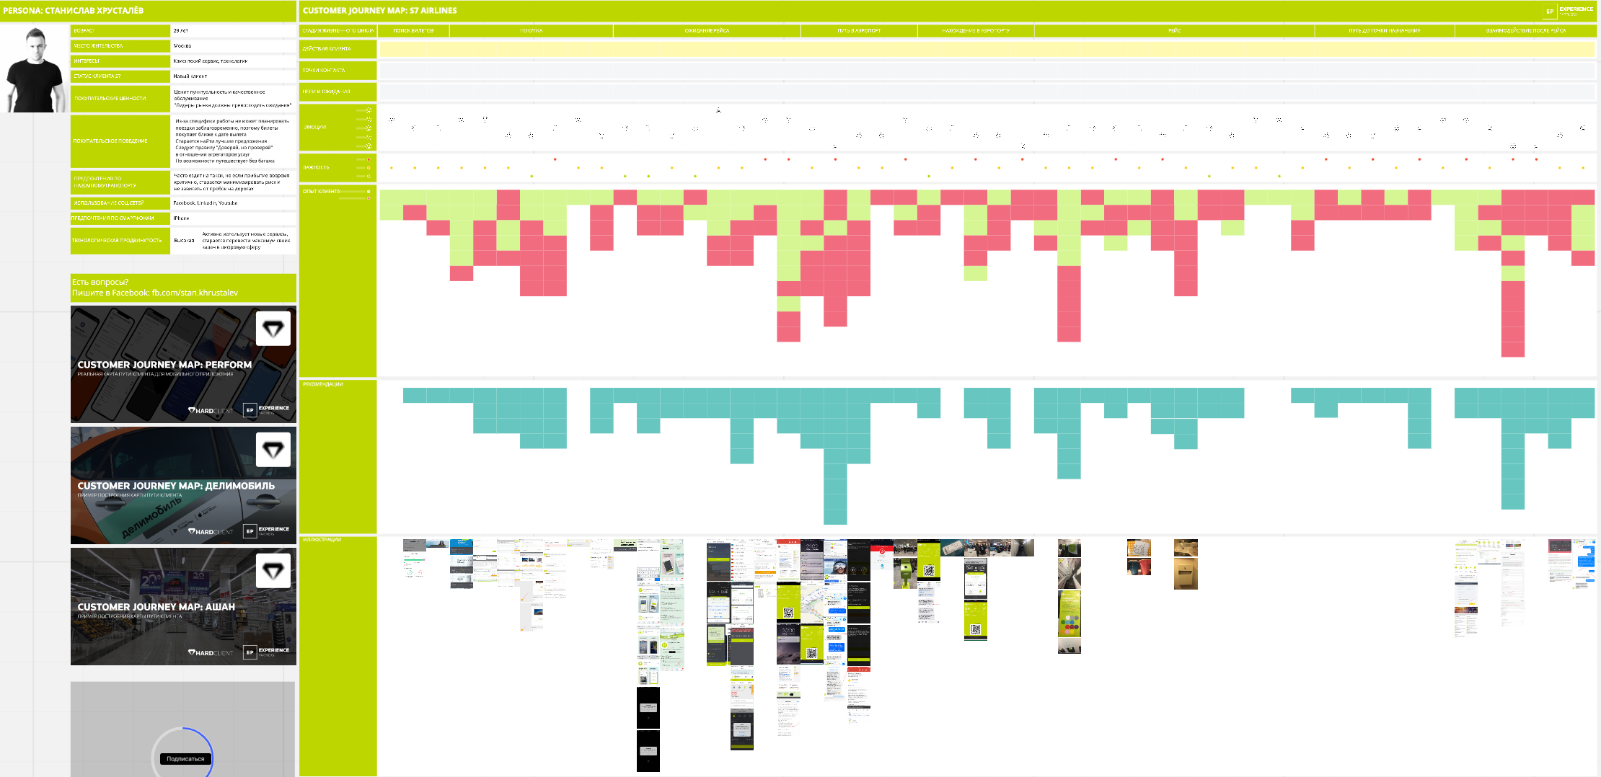
CJM: пример для S7 от Станислав Хрусталёв

Slide 79
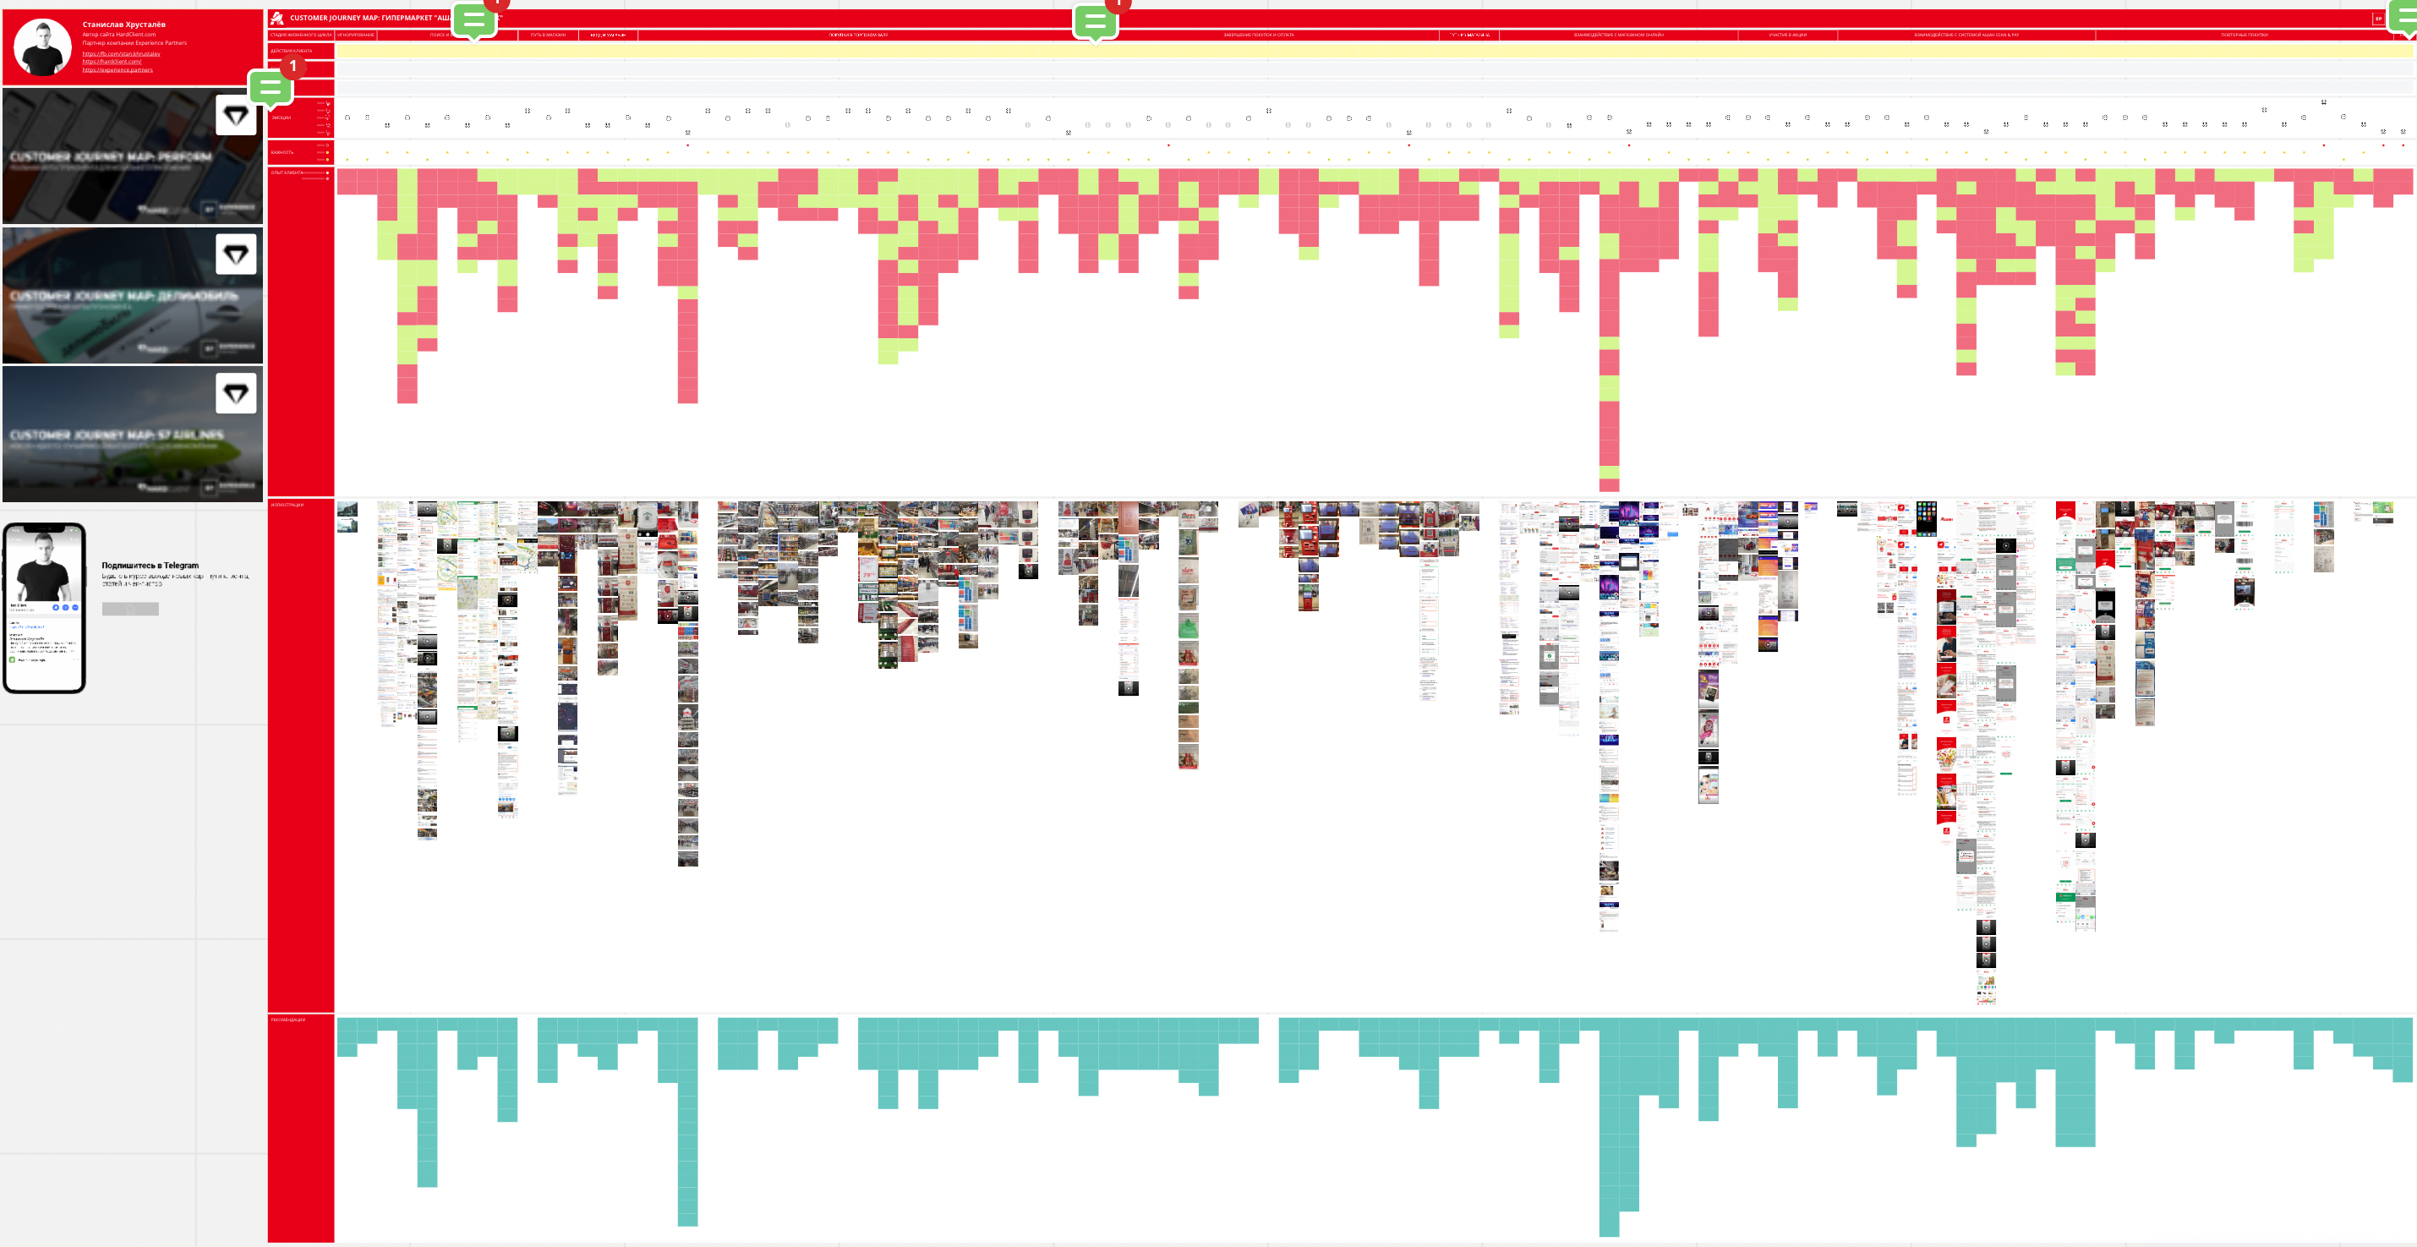
CJM: пример для «Ашан-Авиапарк»

Slide 80
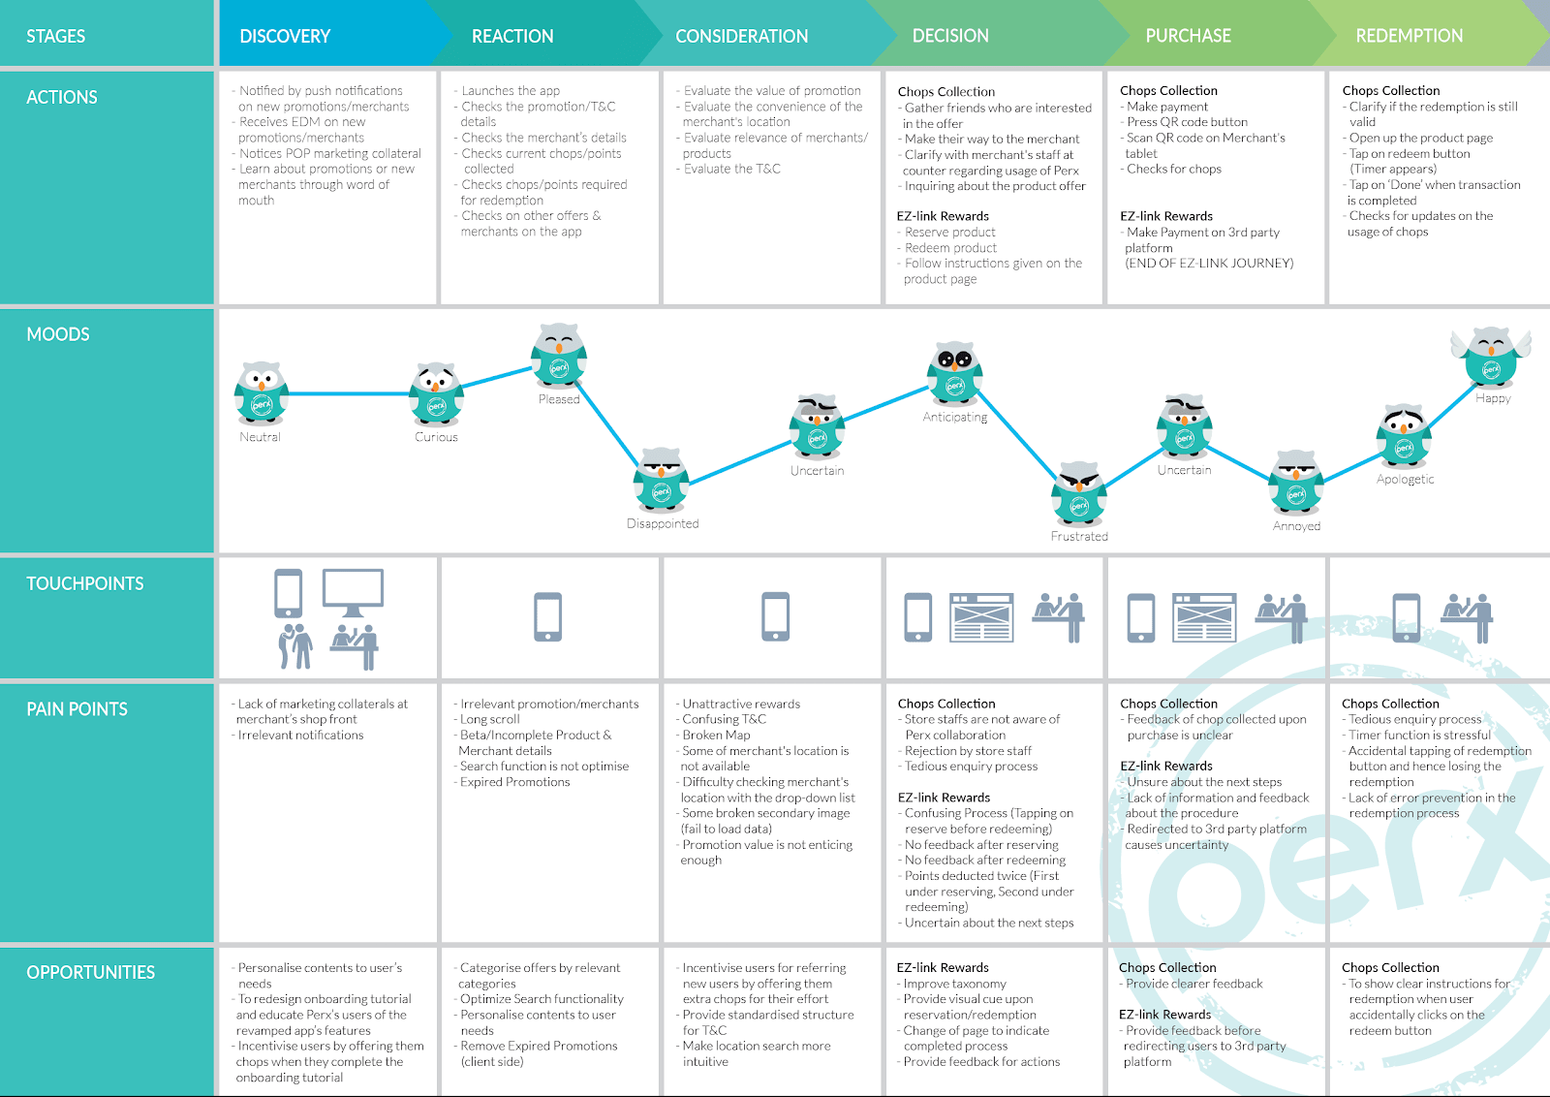
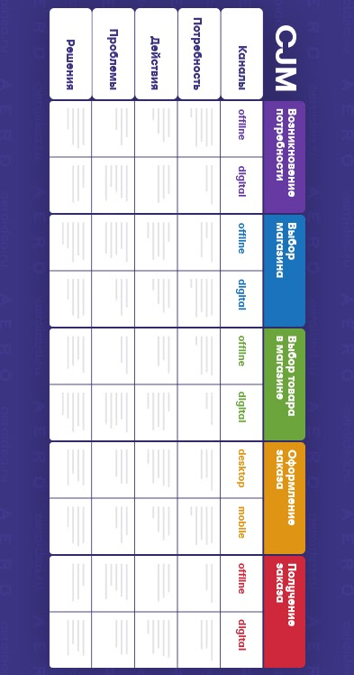
CJM: примеры попроще

Slide 81
CJM: когда применяем?
Для улучшения существующего продукта
Если вы думаете, что у вас всё хорошо — результат вас может удивить ))
Пример с хостингом REG.RU
Хотим выйти на рынок с новым продуктом
Исследуем конкурентов
Исследуем как люди решают проблему сейчас
Универсальность, можем применять:
в любых масштабах (от крупных шагов («купить билет») вплоть до отдельных страниц сайта или отдельных действий на странице)
на любых отрезках пути: можем смотреть весь путь клиента или только его какую-то часть

Slide 82
Ценность CJM
Работа с CJM позволяет:
Повысить лояльность клиентов, а значит, сократить отток и увеличить процент повторных покупок. Клиенты, которые на пути к цели встречают минимум препятствий, охотнее возвращаются в компанию снова.
Сократить цикл продаж и увеличить конверсию. CJM помогает убрать лишние точки взаимодействия и упростить путь клиента. А чем быстрее клиент получает желаемое, тем меньше шансов, что он отвалится по дороге.
Повысить клиентоориентированность компании. С картой каждый сотрудник понимает, как компания взаимодействует с клиентами и как его действия влияют на клиентский опыт. Работа с CJM помогает сместить акцент с проблем организации на проблемы клиента.
Снизить риск неудачи нового продукта. CJM выступает как инструмент исследования потребностей будущих клиентов. Позволяет заранее увидеть и устранить возможные проблемы.
Найти точки роста для существующих продуктов и услуг.

Slide 83
Ценность Customer Journey Map
ОПТИМИЗАЦИЯ ПРОДАЖ
Улучшение опыта в каждой из точек контакта — позволяет повысить конверсию и сократить цикл продаж
УДЕРЖАНИЕ КЛИЕНТОВ
Детальное понимание и улучшение опыта клиента от работы с продуктом и обслуживания влияет на лояльность и % повторных покупок
ПОНИМАНИЕ ОТ А ДО Я
Позволяет достичь понимания сотрудниками всех функций и уровней того, как устроено взаимодействие с клиентами и как их действия влияют на клиентский опыт
СОГЛАСОВАННОСТЬ
Позволяет определить, насколько согласованно ведется взаимодействие в течение всего customer journey (между подразделениями и каналами коммуникации)
СТАНДАРТИЗАЦИЯ
Помогает создать стандарт работы с клиентами, что особенно ценно, если у компании есть несколько продуктов / отдельных бизнес-подразделений
ЦИФРОВАЯ ТРАНСФОРМАЦИЯ
помогает оценить уровень проникновения технологий на каждом шаге в рамках customer journey

Slide 84
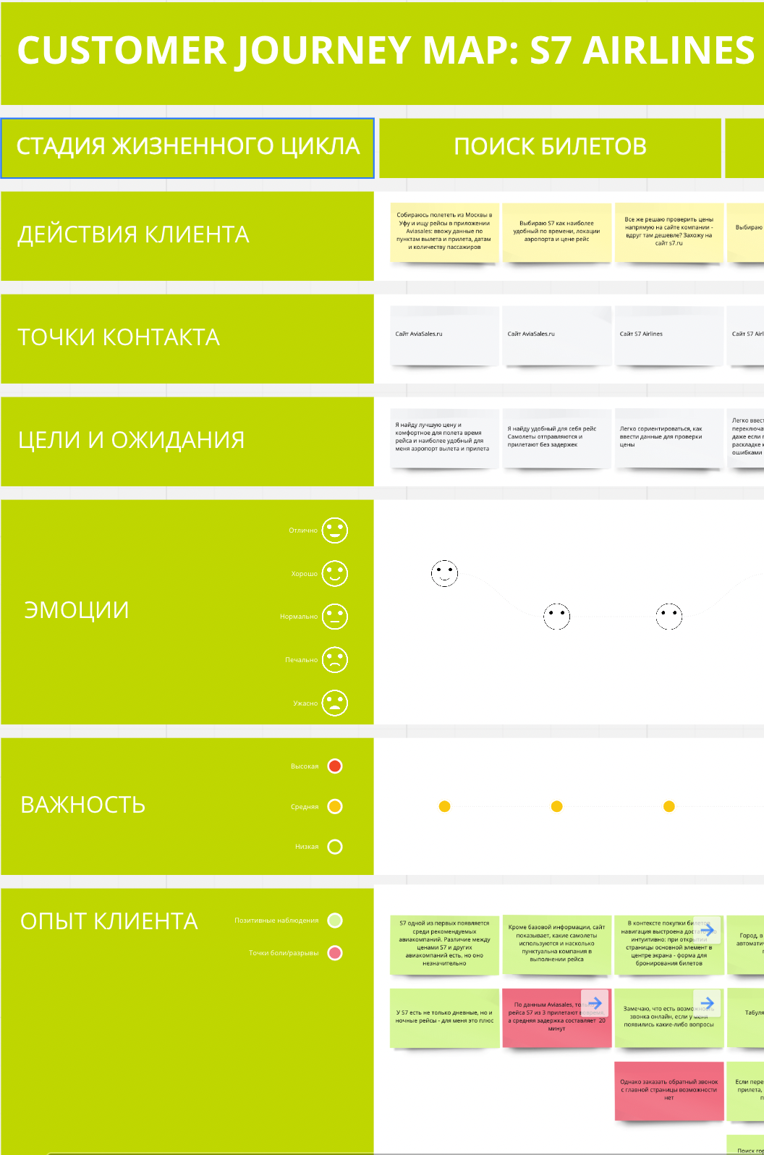
CJM: содержимое
Стадия («поиск билетов», «покупка билета», «ожидание рейса», …)
Действия клиента («прохожу регистрацию на рейс», «прохожу досмотр»)
Точки контакта (сайт, приложение, стойка регистрации, барная стойка и т.п.)
Цели и ожидания («легко найду стойку регистрации», «быстро дождусь автобуса из аэропорта»)
Эмоции (отлично, хорошо, нейтрально, плохо, ужасно)
Важность
Опыт клиента (позитивный и негативный) («нахамили на барной стойке», «дали подарок от заведения» и т.п.)
Рекомендации как улучшить данный шаг

Slide 85
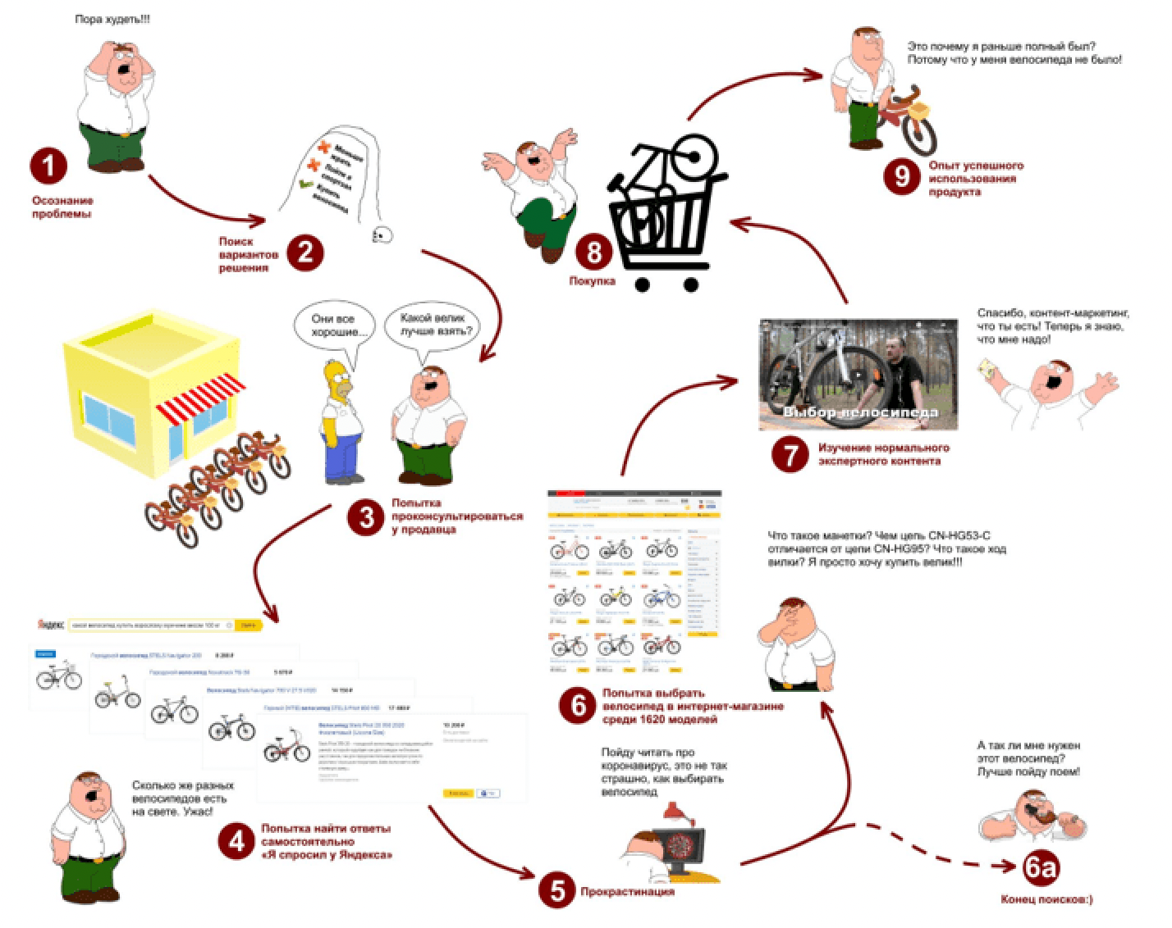
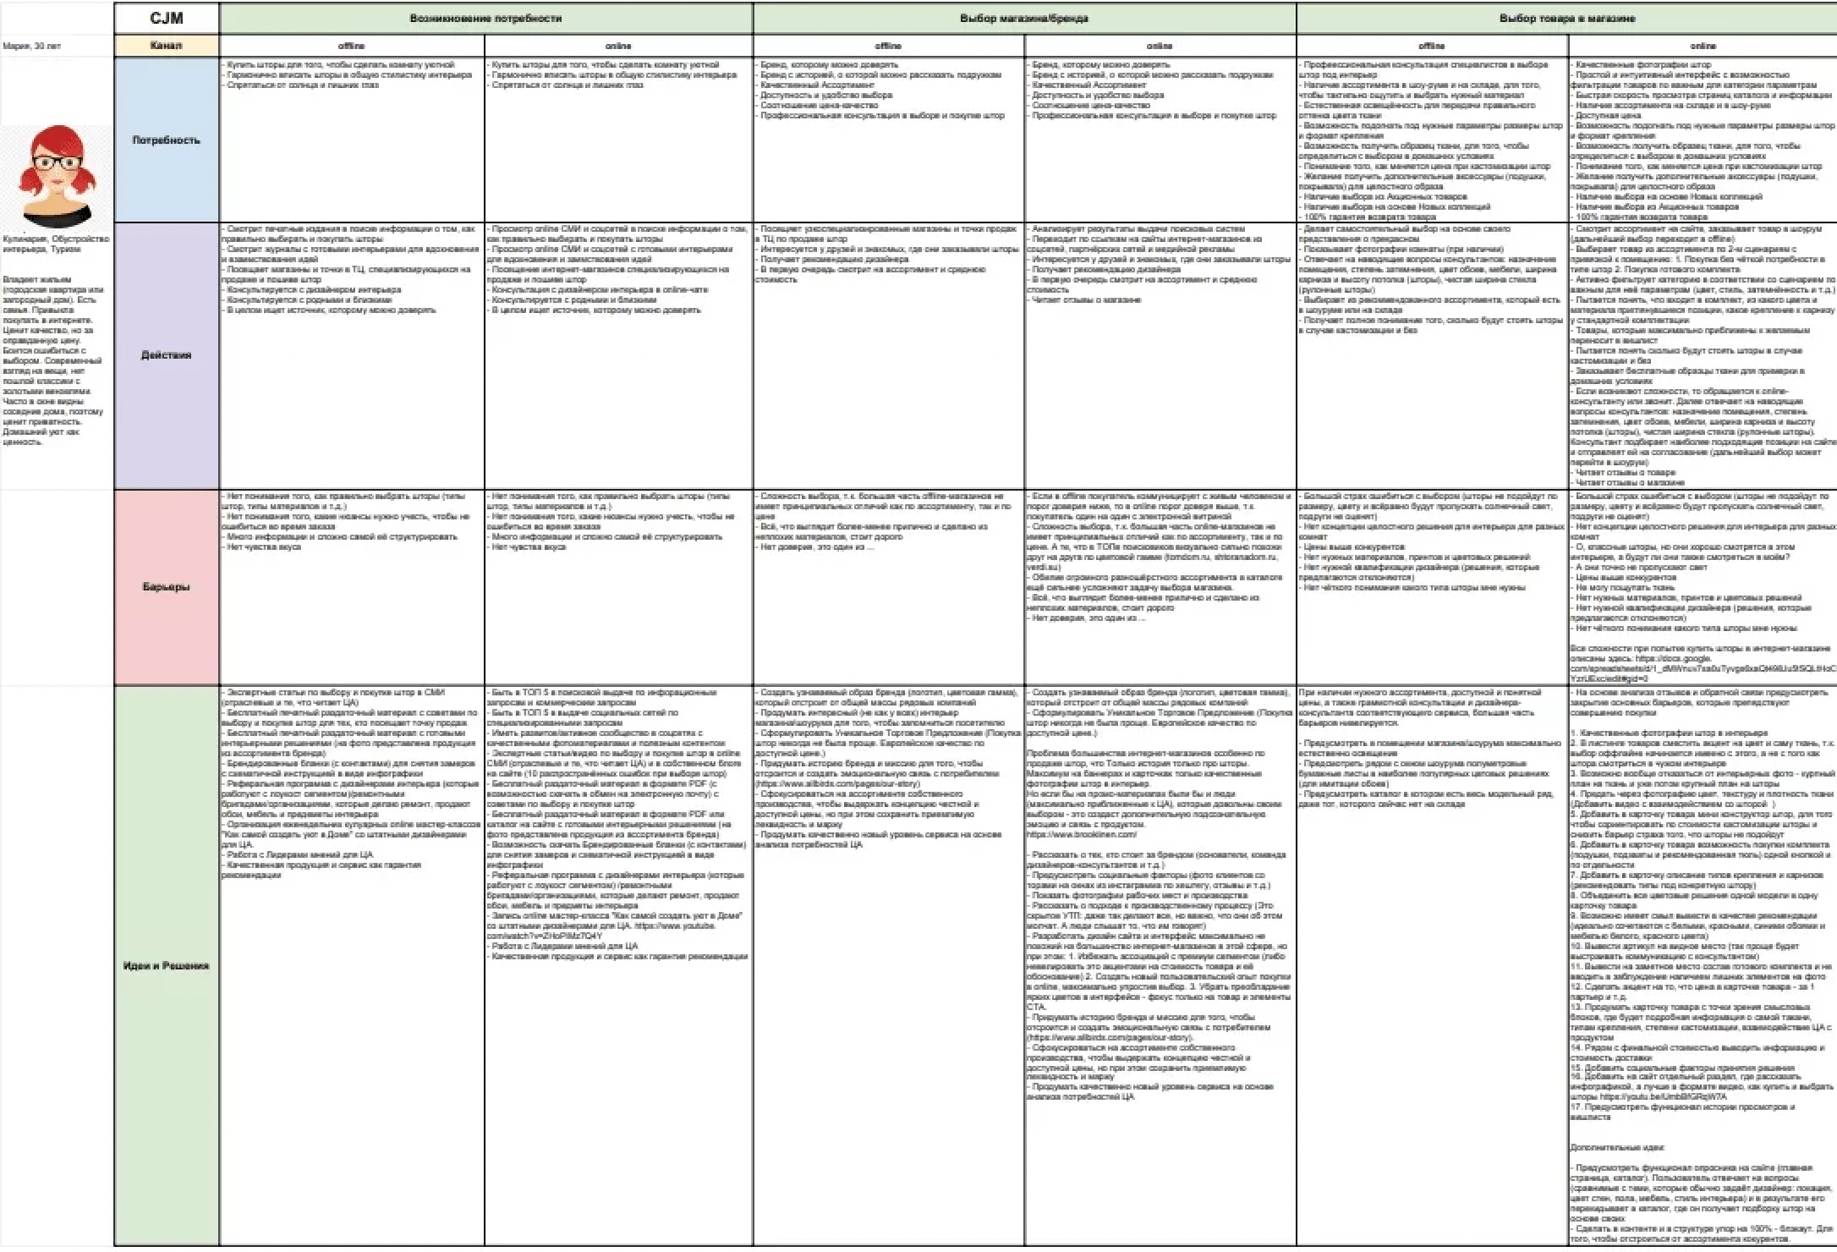
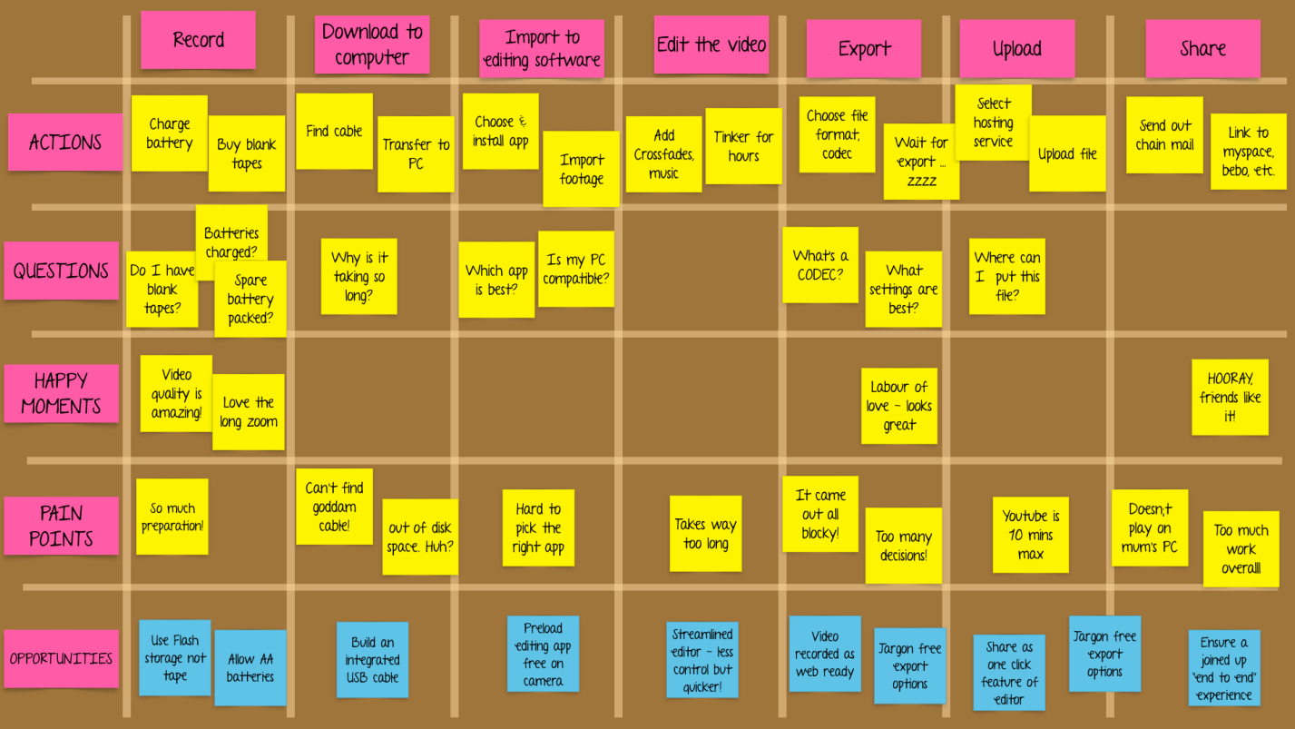
CJM: в чём строить
Miro и прочие визуальные инструменты
Таблицы (google spreadsheets)
Стикеры
Нарисовать на бумаге

